Slide 1
5장. 딥러닝 최적화
5장 리뷰 노트

Slide 2
PREVIEW
과학과 공학에서 최적화
예) 웨이퍼에 최대 집적하는 반도체공학, 목적지까지 최단 경로 찾기 등
목적함수를 정의하고 최적해를 구하면 됨
기계 학습의 최적화는 훨씬 복잡함
훈련집합으로 학습을 마친 후, 현장에서 발생하는 새로운 샘플을 잘 예측해야 함. 즉 일반화 능력이 뛰어나야 함
훈련집합이 테스트집합의 (1) 대리자 역할을 한다고 말할 수 있음
또한 MSE, 로그우도와 같은 목적함수가 궁극 목표인 정확률의 (2) 대리자 역할을 함
기계 학습의 최적화가 어려운 이유
대리자 관계
목적함수의 비볼록(non-convex) 성질, 고차원 특징 공간, 데이터의 희소성 등
학습에 긴 시간 소요 (예, GPU 4대 장착한 컴퓨터에서 VGGNet을 훈련하는데 2~3주 소요)
5장은 이런 어려움을 극복하는 여러 가지 효과적인 방안을 제시함
다른 공학 문제는 최적해를 구하면 끝이지만, 기계학습에서는 최적해를 구하면 시작일 뿐이다.
한 단계 더 가서, 최적해가 일반화 능력이 뛰어나야 한다.
순수 최적화는 목적함수 자체가 궁극 목표를 직접 반영하지만, 기계학습에서는 목적함수가 궁극 목표를 간접적으로 반영한다.
기계학습의 궁극 목표는 높은 정확도이지만, 이러한 궁극 목표를 직접적으로 공식화할 수 없어서, MSE나 교체 엔트로피, 로그우도 등이 대리자 역할을 한다.
게다가 자칫 하이퍼 매개변수를 잘못 설정하면 많은 시행착오를 가짐.
학습시간을 빠르게 하는 방법론, 과잉적합을 방지할 여러 규제 기법, 등

Slide 3
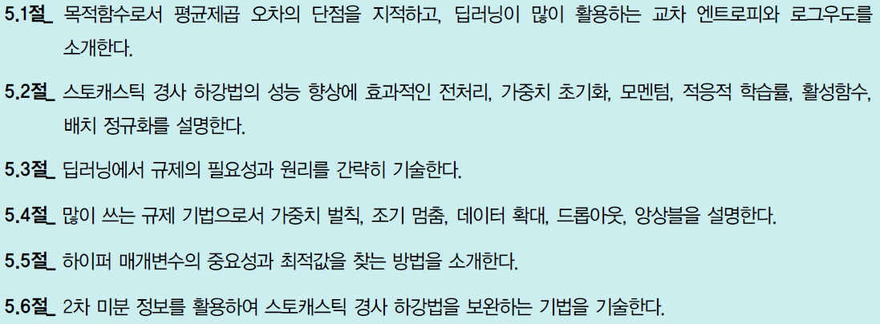

Slide 4
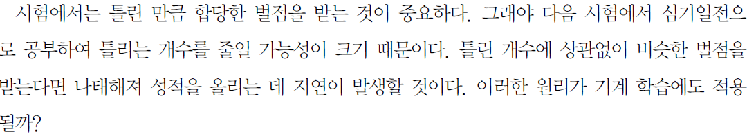
5.1 목적함수: 교차 엔트로피와 로그우도
5.1.1 평균제곱 오차를 다시 생각하기
5.1.2 교차 엔트로피 목적함수
5.1.3 softmax 활성함수와 로그우도 목적함수

Slide 5
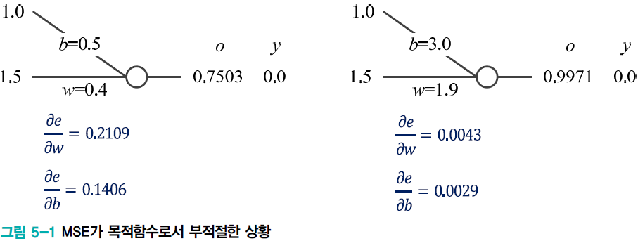
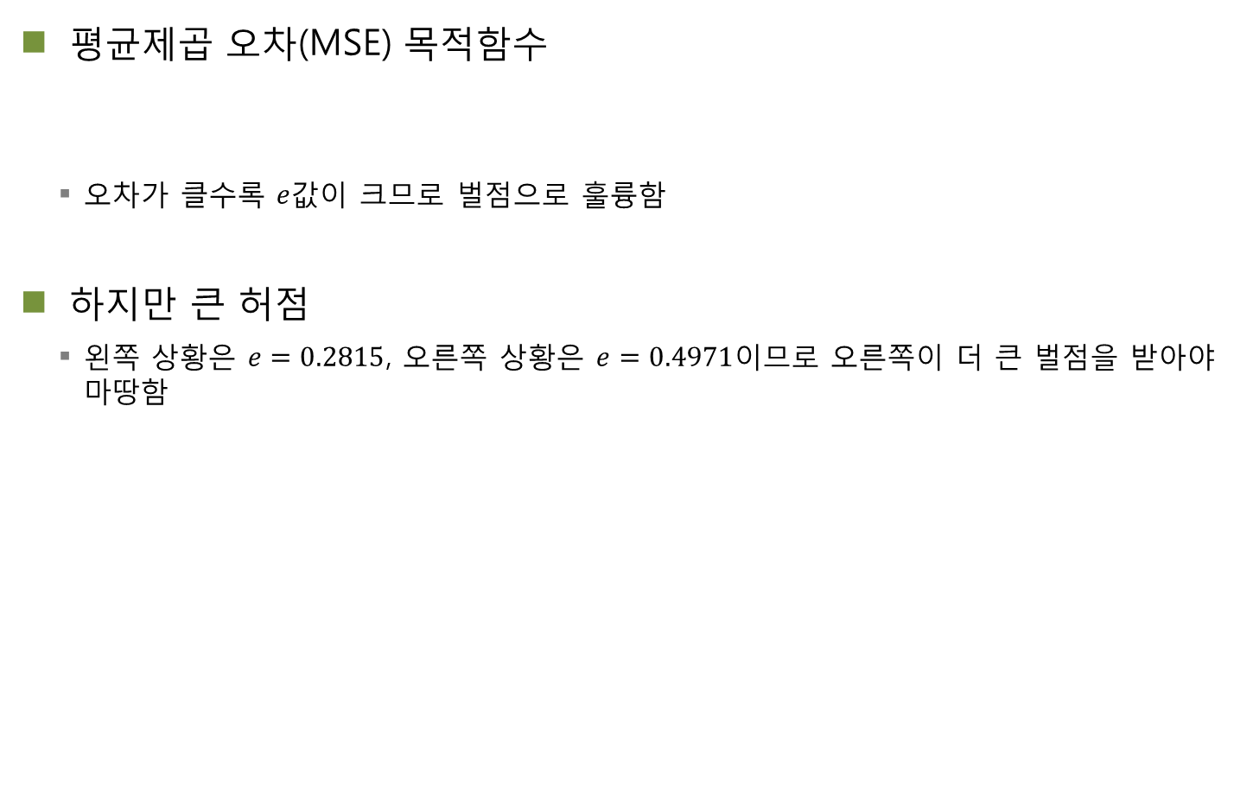
5.1.1 평균제곱 오차 다시 생각하기
평균제곱 오차(MSE) 목적함수
오차가 클수록 $e$값이 크므로 벌점으로 훌륭함
하지만 큰 허점
왼쪽 상황은 $e=0.2815$, 오른쪽 상황은 $e=0.4971$이므로 오른쪽이 더 큰 벌점을 받아야 마땅함
그런데, MSE는 회귀 문제에서 사용되는 것인데…
당연히 분류 문제에서 사용하면 문제가 된다. 시그모이드 함수 때문에 에러(벌점)이 saturated될 수 있다.

Slide 6
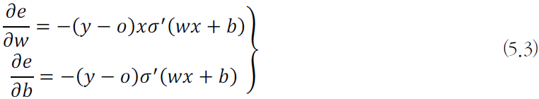
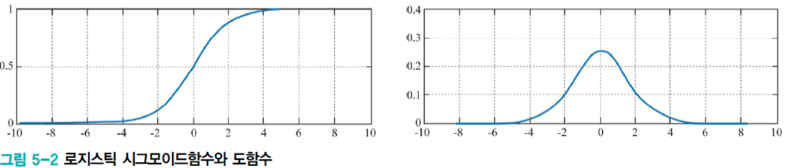
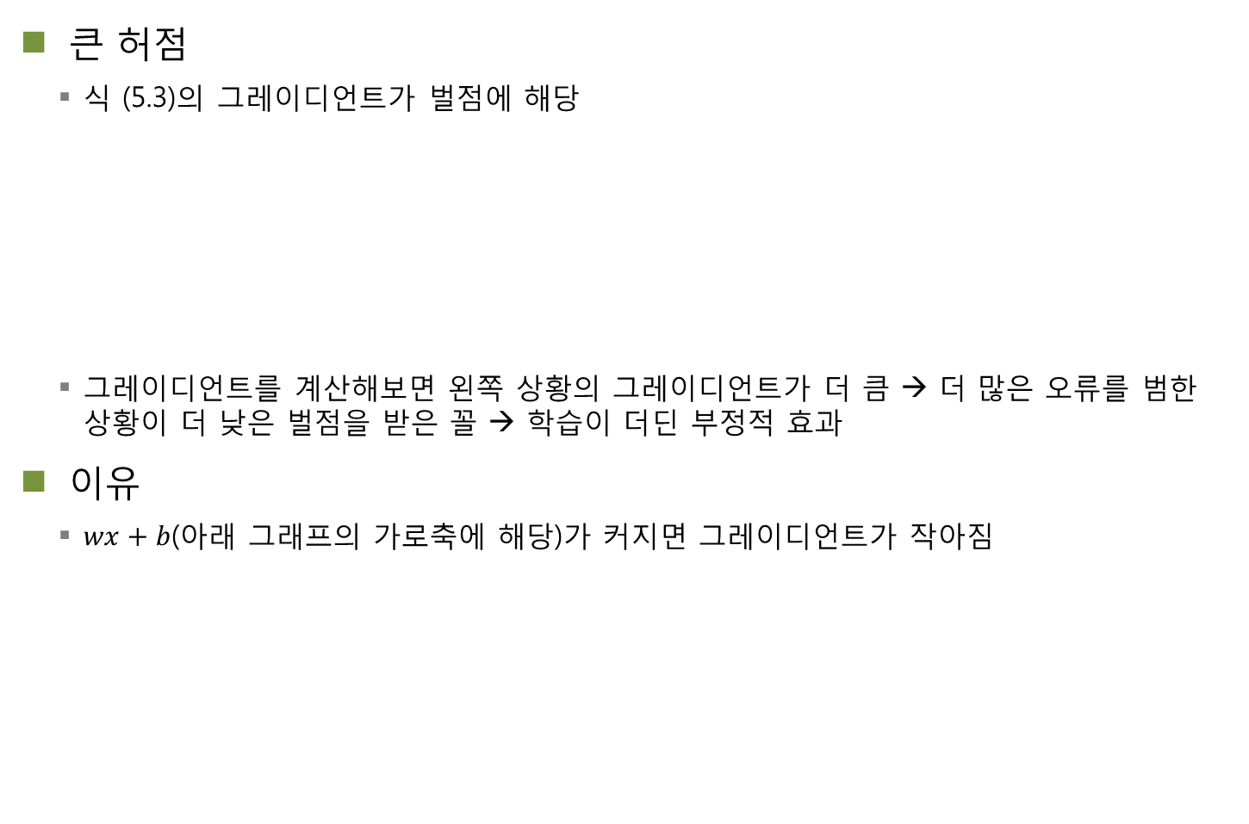
5.1.1 평균제곱 오차 다시 생각하기
큰 허점
식 (5.3)의 그레이디언트가 벌점에 해당
그레이디언트를 계산해보면 왼쪽 상황의 그레이디언트가 더 큼 → 더 많은 오류를 범한 상황이 더 낮은 벌점을 받은 꼴 → 학습이 더딘 부정적 효과
이유
$wx+b$(아래 그래프의 가로축에 해당)가 커지면 그레이디언트가 작아짐
o안에 있는 시그모이드 함수때문에 0에 가깝꺼나 1에 가까울 경우, 미분값이 saturate된다.
따라서, 시그모이드를 쓸 수밖에 없는 분류 문제에서는 MSE 목적함수를 보통 사용하지 않는다.

Slide 7
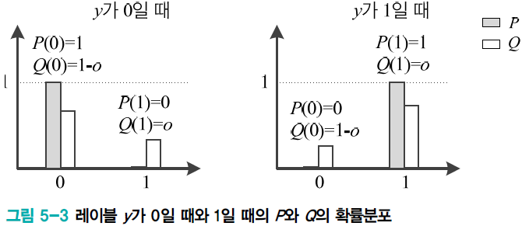
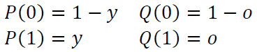
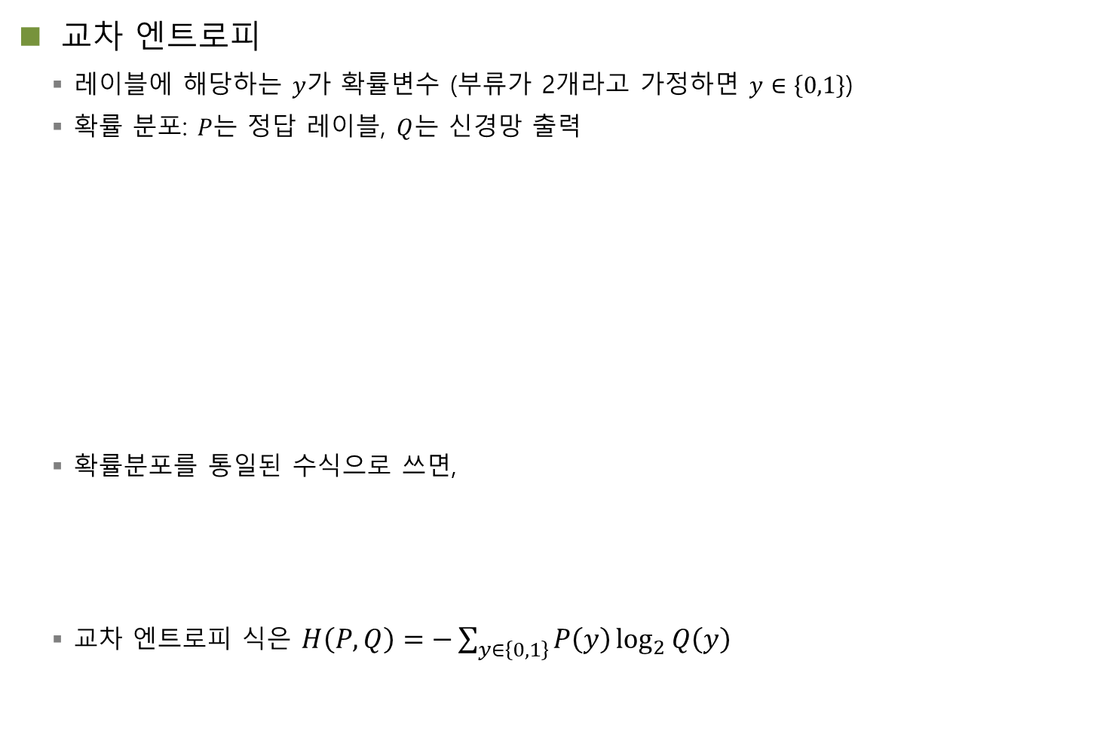
5.1.2 교차 엔트로피 목적함수
시그모이드가 필요한 분류 문제에서는 MSE말고 교체 엔트로피를 사용하자
교차 엔트로피
레이블에 해당하는 $y$가 확률변수 (부류가 2개라고 가정하면 $y∈\left\{0,1\right\}$)
확률 분포: $P$는 정답 레이블, $Q$는 신경망 출력
확률분포를 통일된 수식으로 쓰면,
교차 엔트로피 식은 $H\left(P,Q\right)=−\sum_{y∈\left\{0,1\right\}}{P\left(y\right)\log_{2}{Q\left(y\right)}}$

Slide 8
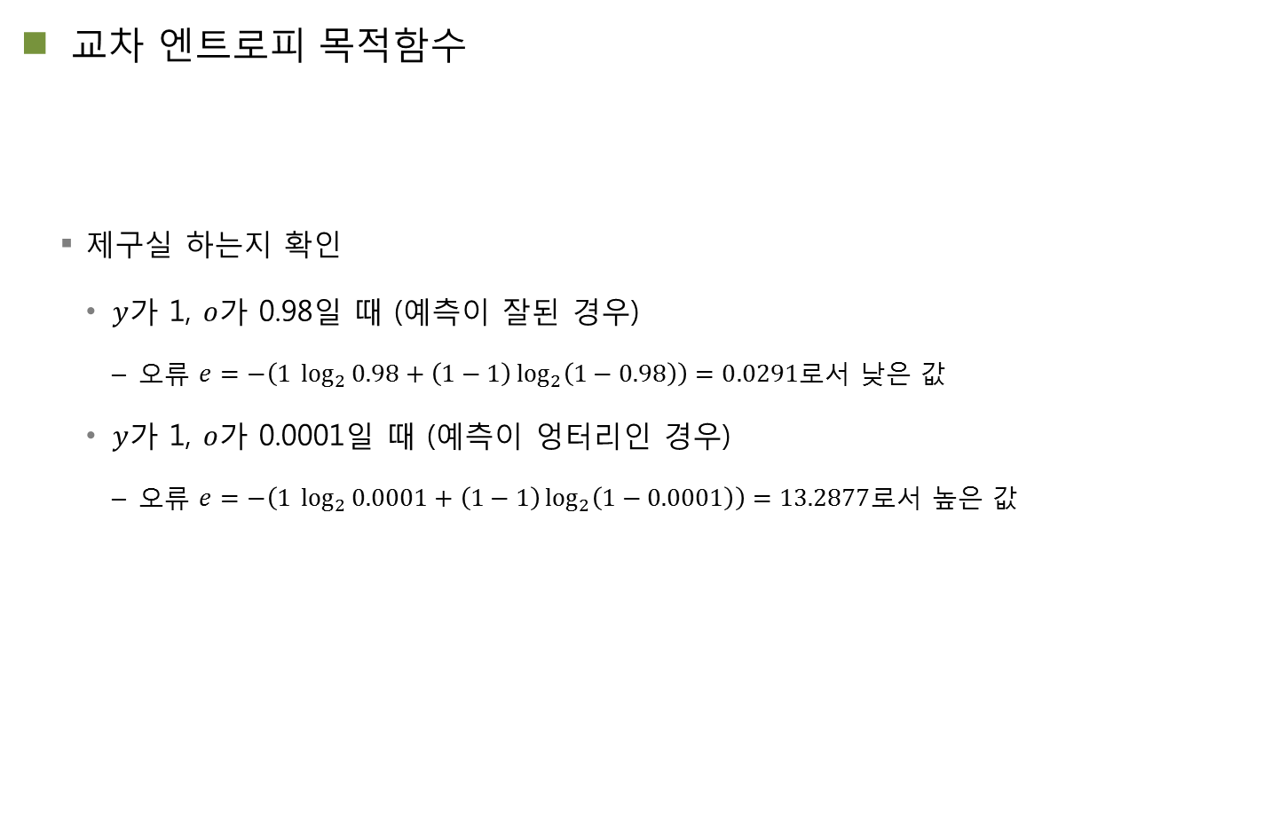
5.1.2 교차 엔트로피 목적함수
교차 엔트로피 목적함수
제구실 하는지 확인
$y$가 1, $o$가 0.98일 때 (예측이 잘된 경우)
오류 $e=−\left(1 \log_{2}{0.98+\left(1−1\right)\log_{2}\left(1−0.98\right)}\right)=0.0291$로서 낮은 값
$y$가 1, $o$가 0.0001일 때 (예측이 엉터리인 경우)
오류 $e=−\left(1 \log_{2}{0.0001+\left(1−1\right)\log_{2}\left(1−0.0001\right)}\right)=13.2877$로서 높은 값
로그함수가 있는 것을 주목하자!
로그함수가 시그모이드 도함수의 saturate문제를 해결해준다.

Slide 9
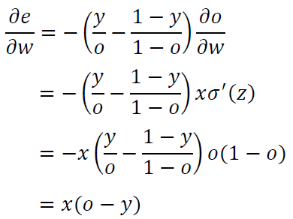
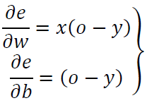
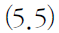
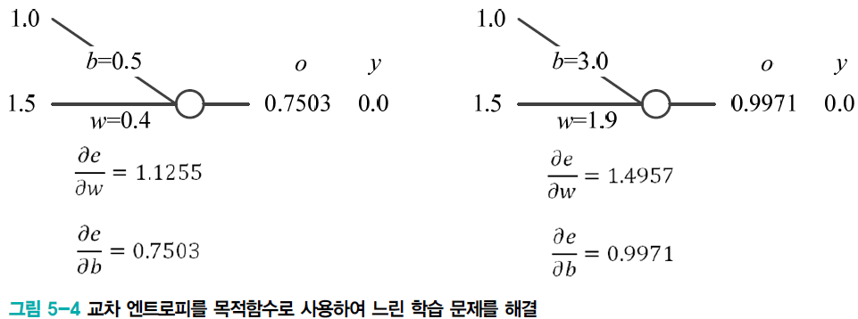
5.1.2 교차 엔트로피 목적함수
공정한 벌점을 부여하는지 확인 (MSE의 느린 학습 문제를 해결하나?)
도함수를 구하면,
그레이디언트를 계산해 보면, 오류가 더 큰 오른쪽에 더 큰 벌점(그레이디언트) 부과
Saturate의 원인이 되는 시그모이드의 도함수 부분이 로그함수 때문에 상쇄된다.
따라서, 시그모이드를 사용하더라도 목적함수로 잘 이용할 수 있다
이제 오류의 크기에 맞게
벌점이 정상적으로 표현된다

Slide 10
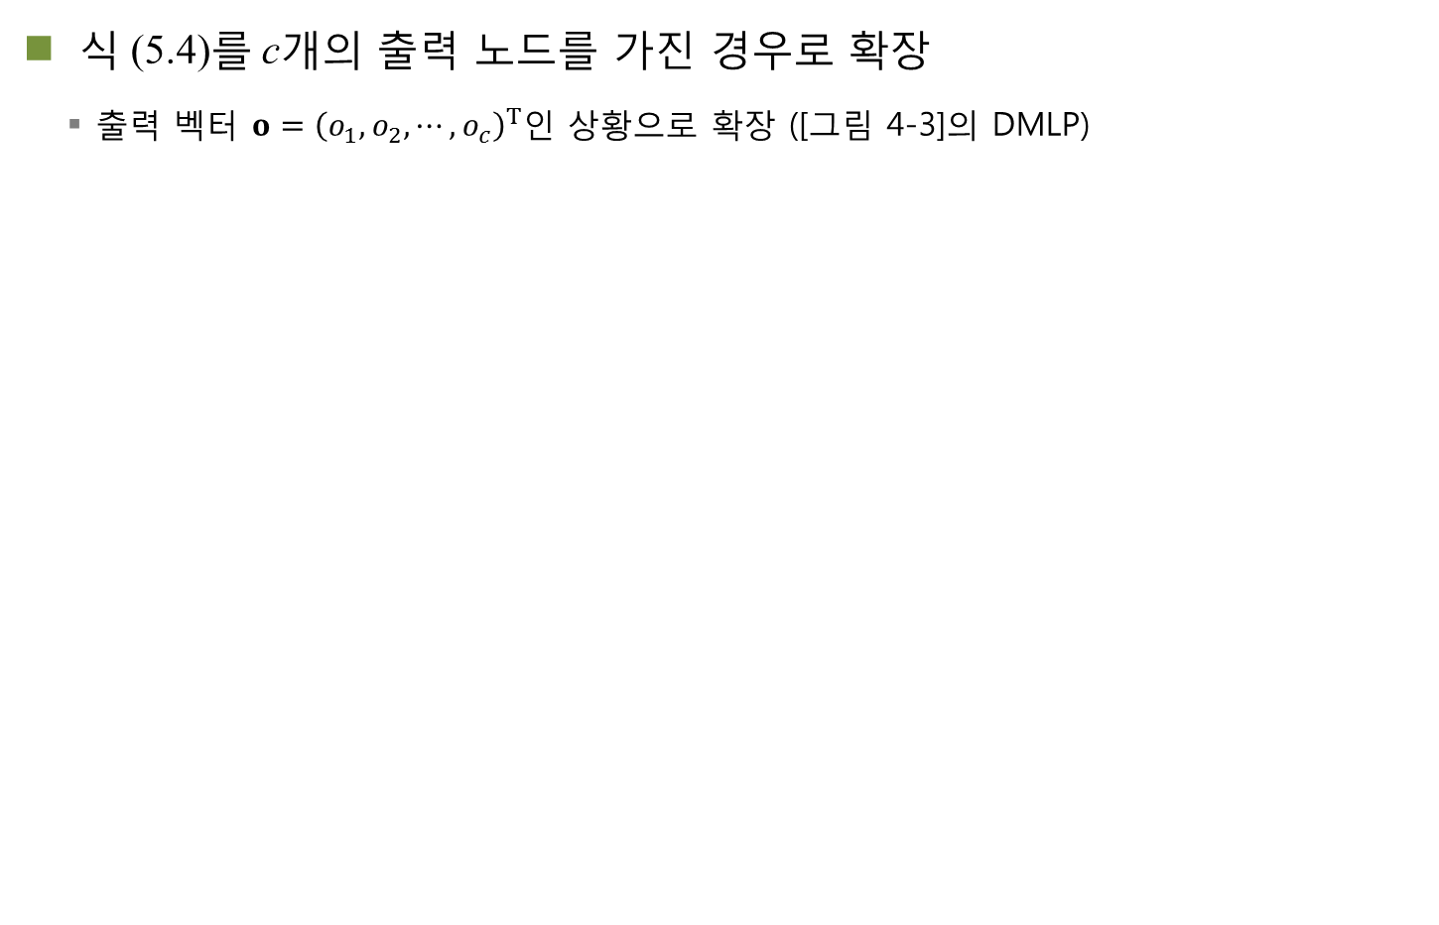
5.1.2 교차 엔트로피 목적함수
식 (5.4)를 c개의 출력 노드를 가진 경우로 확장
출력 벡터 $o={\left(o_{1},o_{2},⋯,o_{c}\right)}^{T}$인 상황으로 확장 ([그림 4-3]의 DMLP)

Slide 11
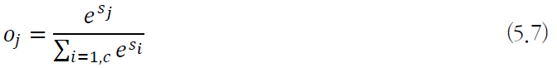
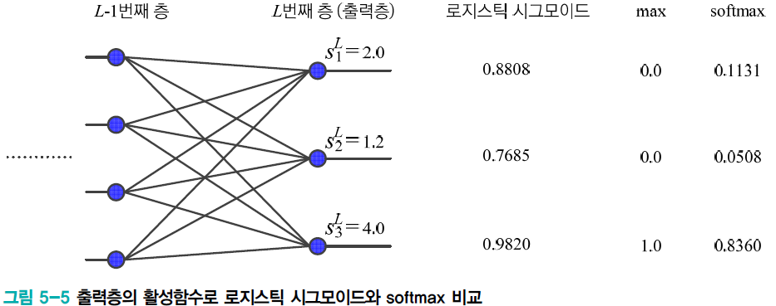
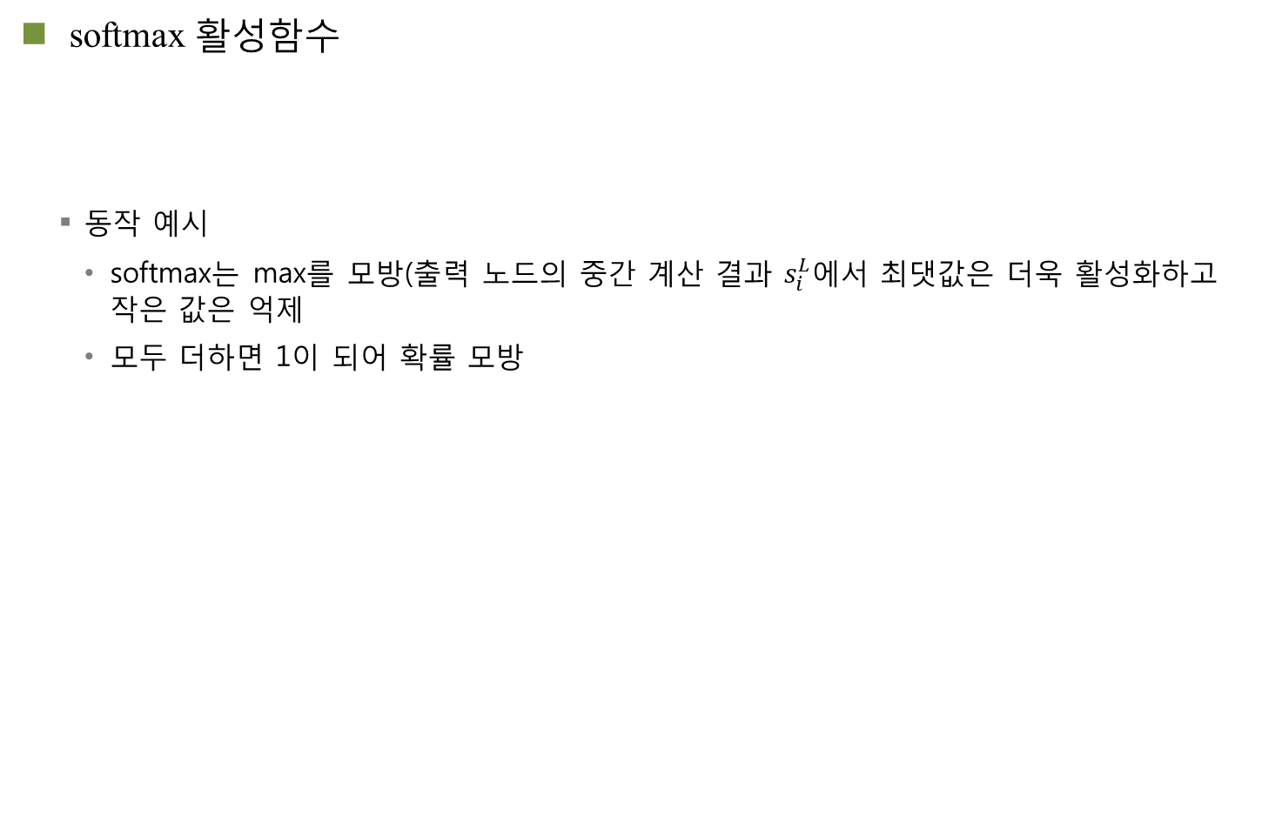
5.1.3 softmax 활성함수와 로그우도 목적함수
softmax 활성함수
동작 예시
softmax는 max를 모방(출력 노드의 중간 계산 결과 $s_{i}^{L}$에서 최댓값은 더욱 활성화하고 작은 값은 억제
모두 더하면 1이 되어 확률 모방
확률값을 도출하기 위한 방법으로 사용되지만
근본적인 원리는 max함수를 모방하기 위한 것이다
확률 해석의 장점이 output의 신뢰도를 측정할 수 있다는 점이다
아래의 그림5-5에서 softmax의 output들을 모두 신뢰도로 볼 수 있다.
Max처럼 0과 1로 강제 변환하지는 않지만,
그에 가까운 효과를 낸다고 볼 수 있다. 이러한 이유로 부드로운 max로 softmax가 된다.

Slide 12
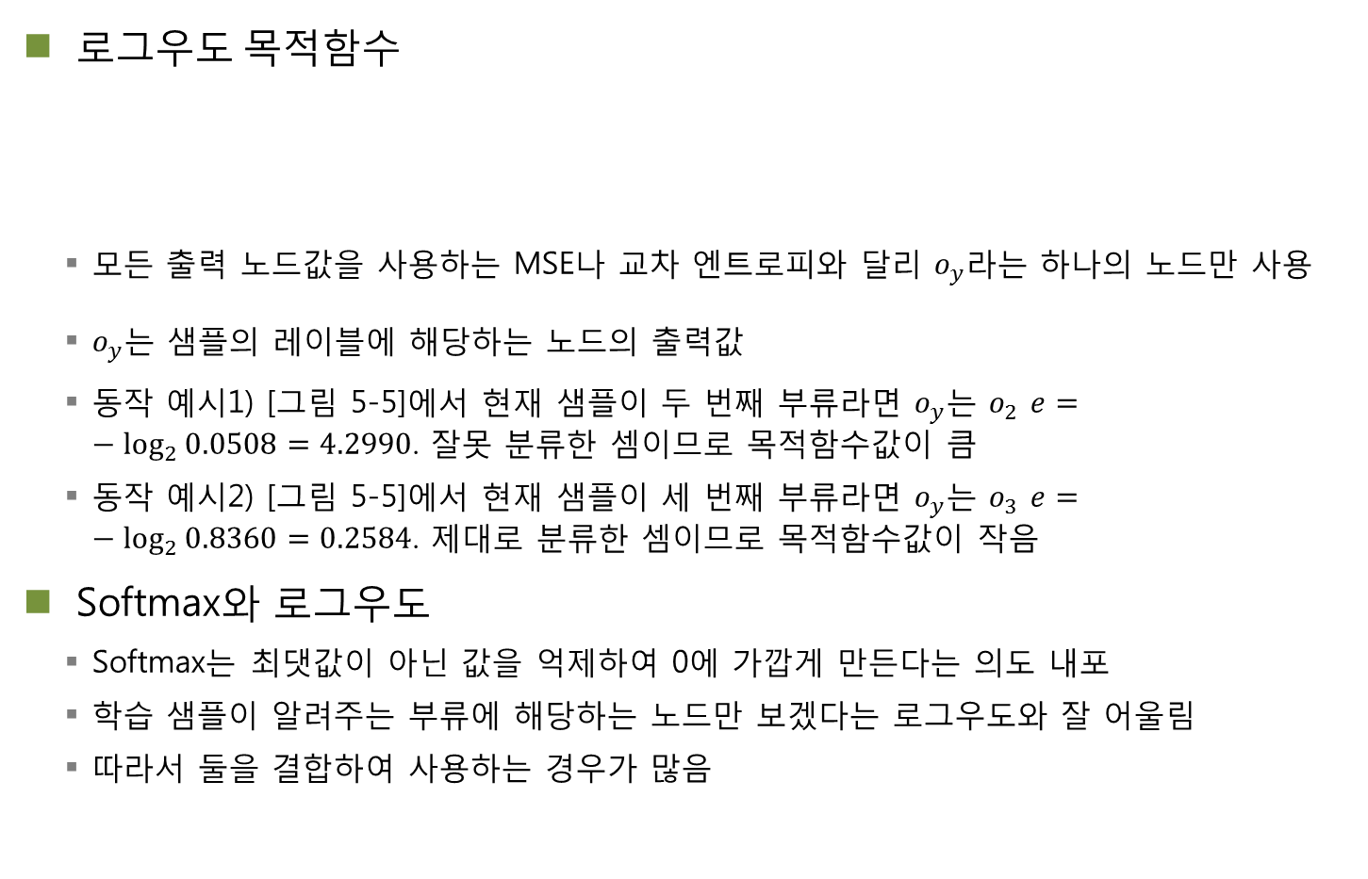
5.1.3 softmax 활성함수와 로그우도 목적함수
로그우도 목적함수
모든 출력 노드값을 사용하는 MSE나 교차 엔트로피와 달리 $o_{y}$라는 하나의 노드만 사용
$o_{y}$는 샘플의 레이블에 해당하는 노드의 출력값
동작 예시1) [그림 5-5]에서 현재 샘플이 두 번째 부류라면 $o_{y}$는 $o_{2}$ $e=−\log_{2}{0.0508=4.2990}$. 잘못 분류한 셈이므로 목적함수값이 큼
동작 예시2) [그림 5-5]에서 현재 샘플이 세 번째 부류라면 $o_{y}$는 $o_{3}$ $e=−\log_{2}{0.8360=0.2584}$. 제대로 분류한 셈이므로 목적함수값이 작음
Softmax와 로그우도
Softmax는 최댓값이 아닌 값을 억제하여 0에 가깝게 만든다는 의도 내포
학습 샘플이 알려주는 부류에 해당하는 노드만 보겠다는 로그우도와 잘 어울림
따라서 둘을 결합하여 사용하는 경우가 많음
교차 엔트로피는 정답이 아닌 node들도 고려해서 벌점에 포함하고,
로그 우도는 오로지 정답인 node만 고려해서 벌점에 포함하겠다는 의도이다. 어차피 정답의 node만 잘 학습시키면 나머지 node들은 자동으로 학습이 되는 건 맞다.

Slide 13
5.2 성능 향상을 위한 요령
5.2.1 데이터 전처리
5.2.2 가중치 초기화
5.2.3 모멘텀
5.2.4 적응적 학습률
5.2.5 활성함수
5.2.6 배치 정규화
전략1, 전략2를 모두 충족시켜야 하기 때문에 머신러닝, 특히 딥러닝은 쉽지 않은 기술이다.
<전략1>.
신경망 연구자들은 최저점을 잘 찾아가는 방법들을 연구함 (최적화를 잘하는 연구)
최저점을 찾는 데 도움을 주는 방법
- 알고리즘의 속도 (자연스럽게 더 많은 곳을 탐색할 수 있음)
- 목적함수가 너무 넒은 범위의 평지나 너무 급격한 경사를 가지는 현상 등을 방지하는 기법들
<전략2>.
최저점을 잘 찾는 것뿐만 아니라 찾은 최저점이 과잉적합이 아니어야 한다
따라서, 과잉적합을 방지하여 일반화 능력을 극대화하는 전략이 또 필요하다 (-> 다양한 규제 기법들)
사실, 전략1의 알고리즘 속도 (수렴속도 향상)과 전략2의 과잉적합 방지는 밀접한 연관이 있다. 어떤 기법은 이 두 가지 목적 모두에 공헌하는 경우가 많다.
(수렴속도가 늦으면 최적화 알고리즘 문제인지 모델 문제인지 판단이 잘 안 선다. 일단 빠르면 좋다)
(오랫동안 수렴하면 안장점에 갇힐 우려가 높다 – 최적화 알고리즘 문제)

Slide 14
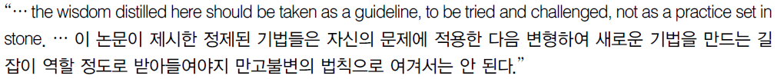
5.2 성능 향상을 위한 요령
여러 기관이 연구결과를 공유
『Neural Networks: Tricks of the Trade』는 연구결과를 한데 묶은 대표적인 책(1998년에 1판, 2012년에 2판)
5.2절의 내용은 경험규칙
주어진 데이터에 잘 들어맞을지는 실험을 통해 신중히 확인해야 함
Bengio의 권고 [Bengio2012]

Slide 15
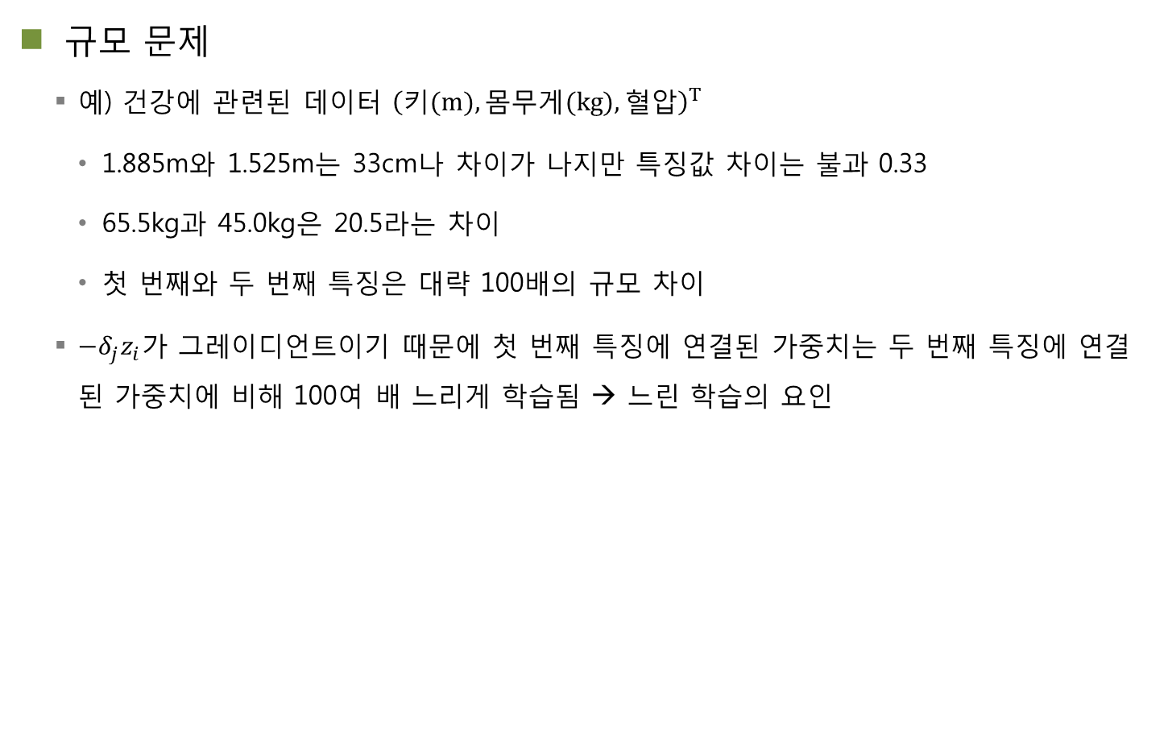
5.2.1 데이터 전처리
규모 문제
예) 건강에 관련된 데이터 ${\left(키(m),몸무게(kg),혈압\right)}^{T}$
1.885m와 1.525m는 33cm나 차이가 나지만 특징값 차이는 불과 0.33
65.5kg과 45.0kg은 20.5라는 차이
첫 번째와 두 번째 특징은 대략 100배의 규모 차이
$−δ_{j}z_{i}$가 그레이디언트이기 때문에 첫 번째 특징에 연결된 가중치는 두 번째 특징에 연결된 가중치에 비해 100여 배 느리게 학습됨 → 느린 학습의 요인
규모 차이
어떤 노드의 그레디언트 크기가 100배 10배 차이나면 그만큼 해당 노드의 학습 속도는 느려진다.
결국 전체적으로 수렴 속도는 크게 저하된다
-> 입력의 표준편차를 1.0으로 통일하자

Slide 16
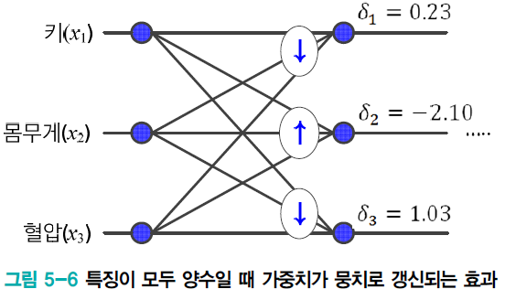
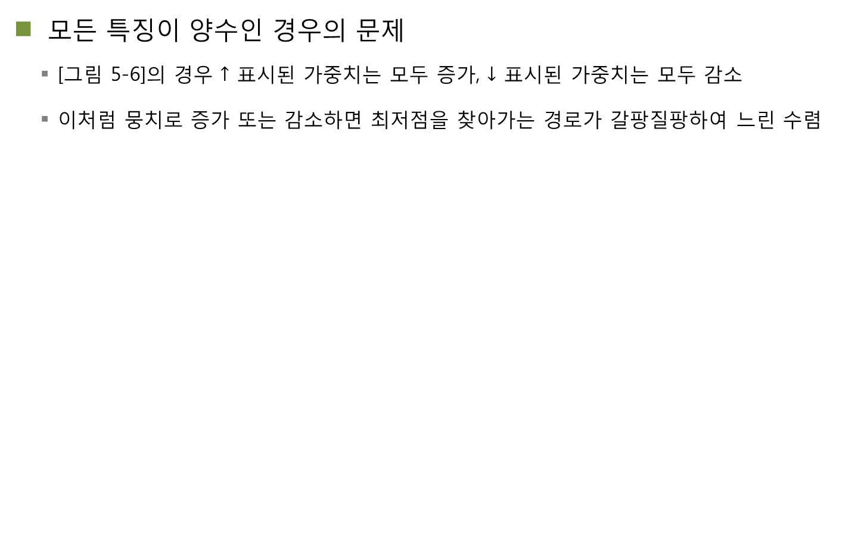
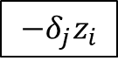
5.2.1 데이터 전처리
모든 특징이 양수인 경우의 문제
[그림 5-6]의 경우 $↑$ 표시된 가중치는 모두 증가, $↓$ 표시된 가중치는 모두 감소
이처럼 뭉치로 증가 또는 감소하면 최저점을 찾아가는 경로가 갈팡질팡하여 느린 수렴
$$−δ_{j}z_{i}$$
만약, 모두 양수라면?
모두 양수라면, 많은 노드의 그래디언트가 음수일 확률이 높다.
이처럼 여러 개의 그래디언트가 일괄적으로 같이 증가하거나 같이 감소하면, 최저점을 찾아가는 경로가 갈팡질팡 하게 되며 결국 수렴 속도 저하로 이어진다
-> 이 문제를 해결하기 위해서 평균0을 가지는 입력을 만들면 된다

Slide 17
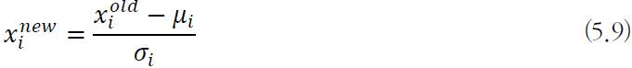
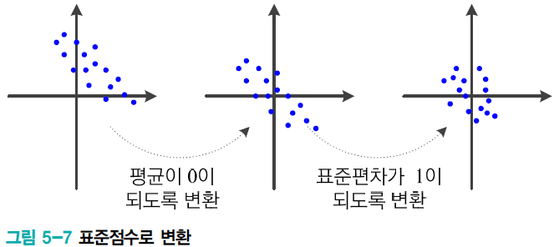
5.2.1 데이터 전처리
식 (5.9)의 정규화(normalization)는 규모 문제와 양수 문제를 해결해줌
특징별로 독립적으로 적용
식은 규모 문제와 양수 문제를 모두 해결해준다.
반대로 생각해보면,
의사결정 과정에서 어떤 특징이 다른 특징보다 더 중요하게 작용한다는 사실을 미리 알고 있다면, 이러한 정보를 규모 조절에 활용할 수 있다. 더 중요한 특징의 표준편차가 덜 중요한 특징보다 크도록 변환하면 된다.
-> 표준편차 1.0, 표준편차 10.0 이렇게 중요도에 맞게 두 가지 종류의 표준편차를 사용해도 될까?

Slide 18
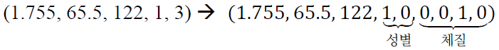
5.2.1 데이터 전처리
명칭값을^{norminal value} 원핫^{one-hot} 코드로 변환
예) 성별의 남(1)과 여(2), 체질의 태양인(1), 태음인(2), 소양인(3), 소음인(4)
명칭값은 거리(크기) 개념이 없음
원핫 코드는 값의 개수만큼 비트를 부여
성별은 2비트, 체질은 4비트 부여
예) 키 1.755m, 몸무게 65.5kg, 혈압 122, 남자, 소양인 샘플

Slide 19
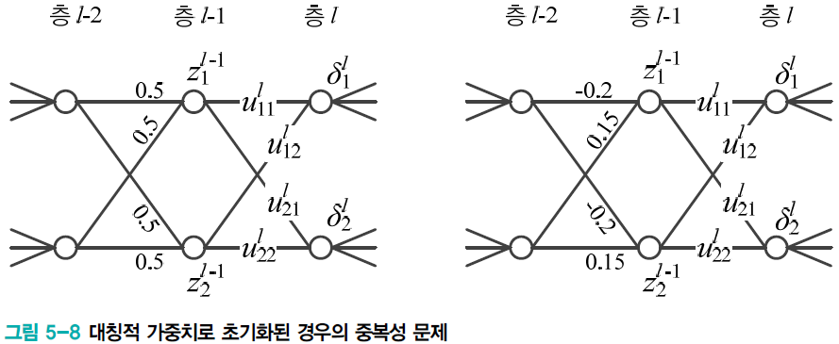
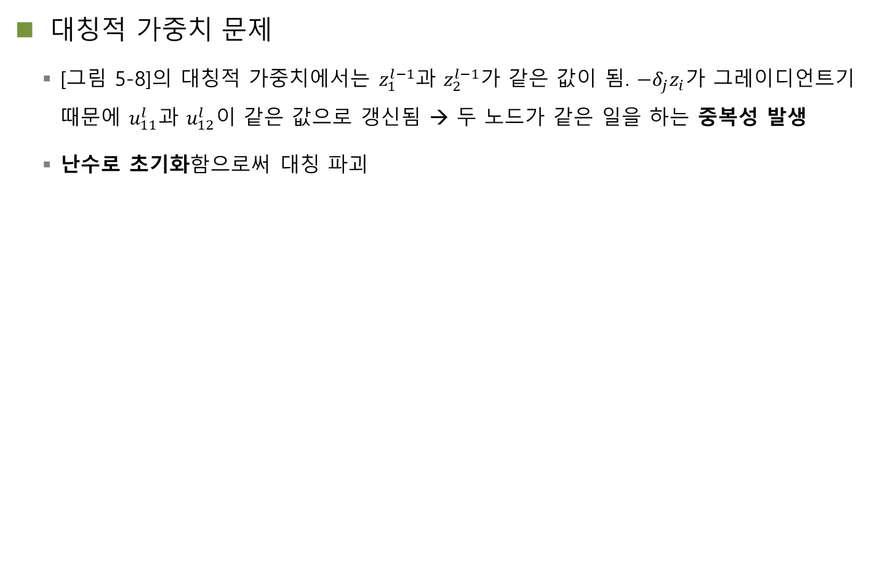
5.2.2 가중치 초기화
대칭적 가중치 문제
[그림 5-8]의 대칭적 가중치에서는 $z_{1}^{l−1}$과 $z_{2}^{l−1}$가 같은 값이 됨. $−δ_{j}z_{i}$가 그레이디언트기 때문에 $u_{11}^{l}$과 $u_{12}^{l}$이 같은 값으로 갱신됨 → 두 노드가 같은 일을 하는 중복성 발생
난수로 초기화함으로써 대칭 파괴
만약, 입력 가중치가 모두 같다면…층 l-1의 노드들은 모두 같은 일을 하는 중복성 문제가 발생한다.

Slide 20
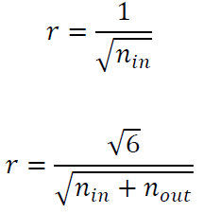
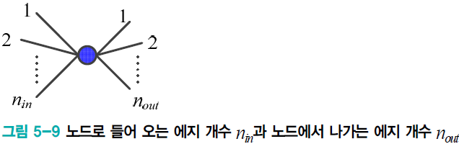
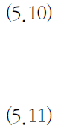
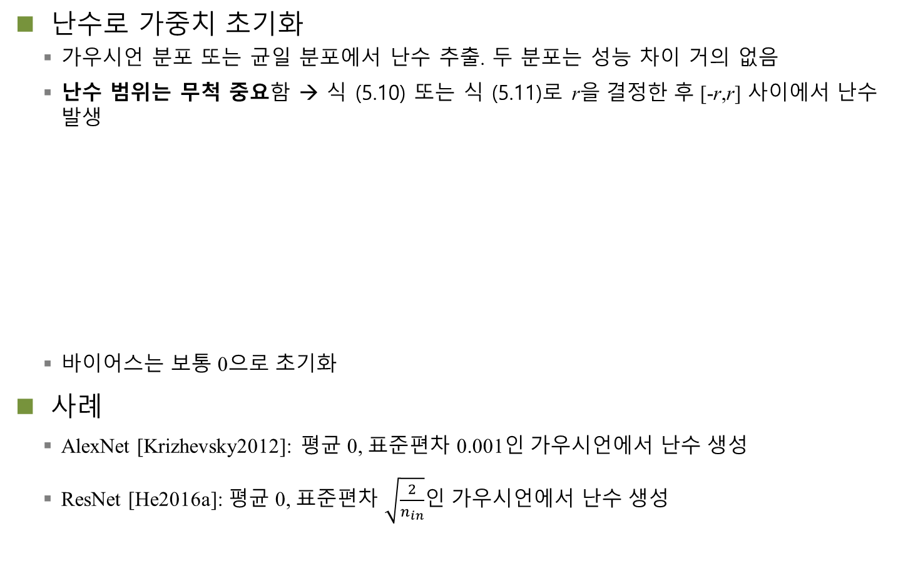
5.2.2 가중치 초기화
난수로 가중치 초기화
가우시언 분포 또는 균일 분포에서 난수 추출. 두 분포는 성능 차이 거의 없음
난수 범위는 무척 중요함 → 식 (5.10) 또는 식 (5.11)로 r을 결정한 후 [-r,r] 사이에서 난수 발생
바이어스는 보통 0으로 초기화
사례
AlexNet [Krizhevsky2012]: 평균 0, 표준편차 0.001인 가우시언에서 난수 생성
ResNet [He2016a]: 평균 0, 표준편차 $\sqrt{\frac{2}{n_{in}}}$인 가우시언에서 난수 생성
균일 분포에서 난수 추출하는 방법 (좀 지능적으로 에지 개수 정보를 사용)
극단적으로 가중치가 0에 가까우면 그레디언트가 아주 작아져 학습이 매우 느려지고, 반대로 너무 크면 과잉적합에 빠질 우려가 있다.

Slide 21
5.2.2 가중치 초기화
또 다른 방법들
[Saxe2014]: 같은 층 노드들의 가중치 벡터가 수직이 되도록 설정
[Sussillo2014]: 임의 행로^{random walk} 활용하여 설정
[Sutskever2013]: 가중치 초기화와 모멘텀을 동시에 최적화
[Mishkin2016]: 가중치 분포가 아니라 노드의 출력값 분포가 일정하도록 강제화
난수로 가중치를 설정하고, 가중치 행렬을 SVD로 분해한 후 가중치를 재조정 한다.
1단계: 수직 규칙(Saxe2014)을 적용하여 가중치를 초기화
2단계: 미니배치 1개(시간을 줄이기 위함)를 가지고 전방 계산을 수행하면서 가중치를 조절 (왼쪽 층에서 오른쪽 층으로 진행하면서 한 번에 한 층씩 처리함; 각 츠엥 대해 노드 출력값의 분산이 1이 될 때까지 가중치를 조정)
<기존 방법론들과 다른점>
가중치 대신 노드의 출력값 분포를 조정하는 측면
주어진 훈련집합에 맞는 가중치를 알아낸다는 측면

Slide 22
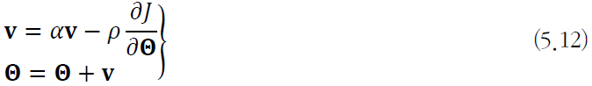
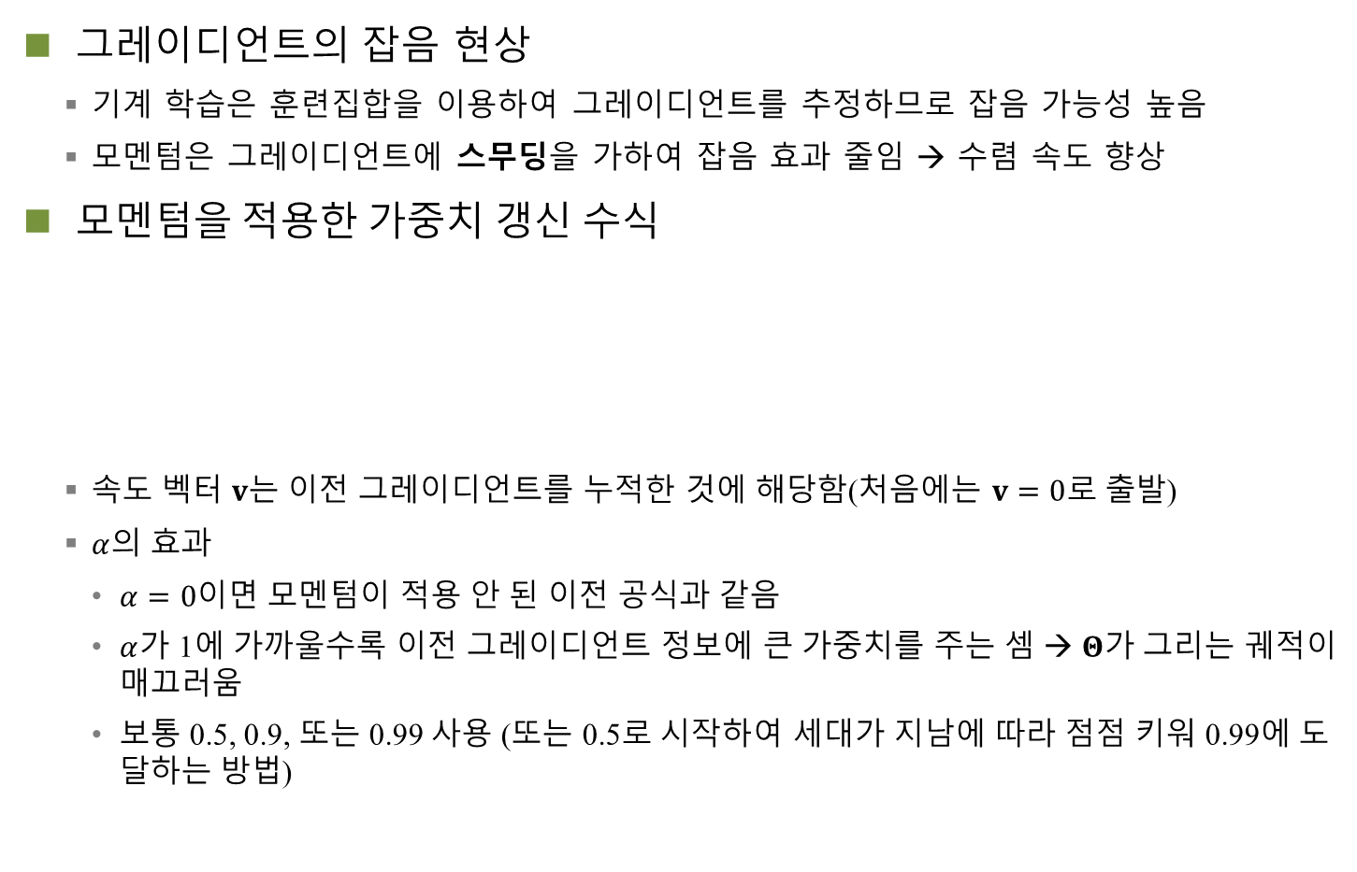
5.2.3 모멘텀
그레이디언트의 잡음 현상
기계 학습은 훈련집합을 이용하여 그레이디언트를 추정하므로 잡음 가능성 높음
모멘텀은 그레이디언트에 스무딩을 가하여 잡음 효과 줄임 → 수렴 속도 향상
모멘텀을 적용한 가중치 갱신 수식
속도 벡터 $v$는 이전 그레이디언트를 누적한 것에 해당함(처음에는 $v=0$로 출발)
$α$의 효과
$α=0$이면 모멘텀이 적용 안 된 이전 공식과 같음
$α$가 1에 가까울수록 이전 그레이디언트 정보에 큰 가중치를 주는 셈 → $Θ$가 그리는 궤적이 매끄러움
보통 0.5, 0.9, 또는 0.99 사용 (또는 0.5로 시작하여 세대가 지남에 따라 점점 키워 0.99에 도달하는 방법)
물리에서는 질량과 속도의 곱이 모멘텀인데,
신경망에서는 질량은 1이라 가정하여 속도만 나타낸다.
일종의 시간 정보를 포함시킨 것과 같다.
v라는 통로를 통해 이전 시간 정보를 현재 시간에 포함시켰다.

Slide 23
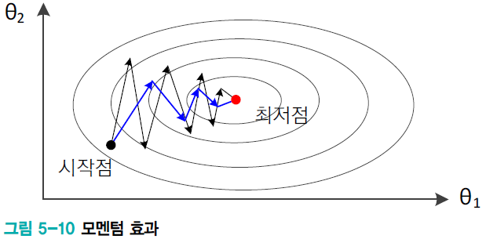
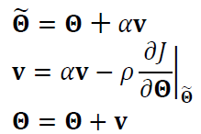
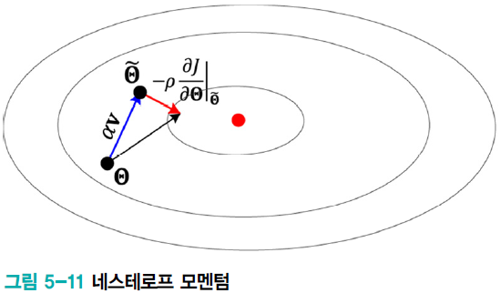
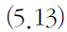
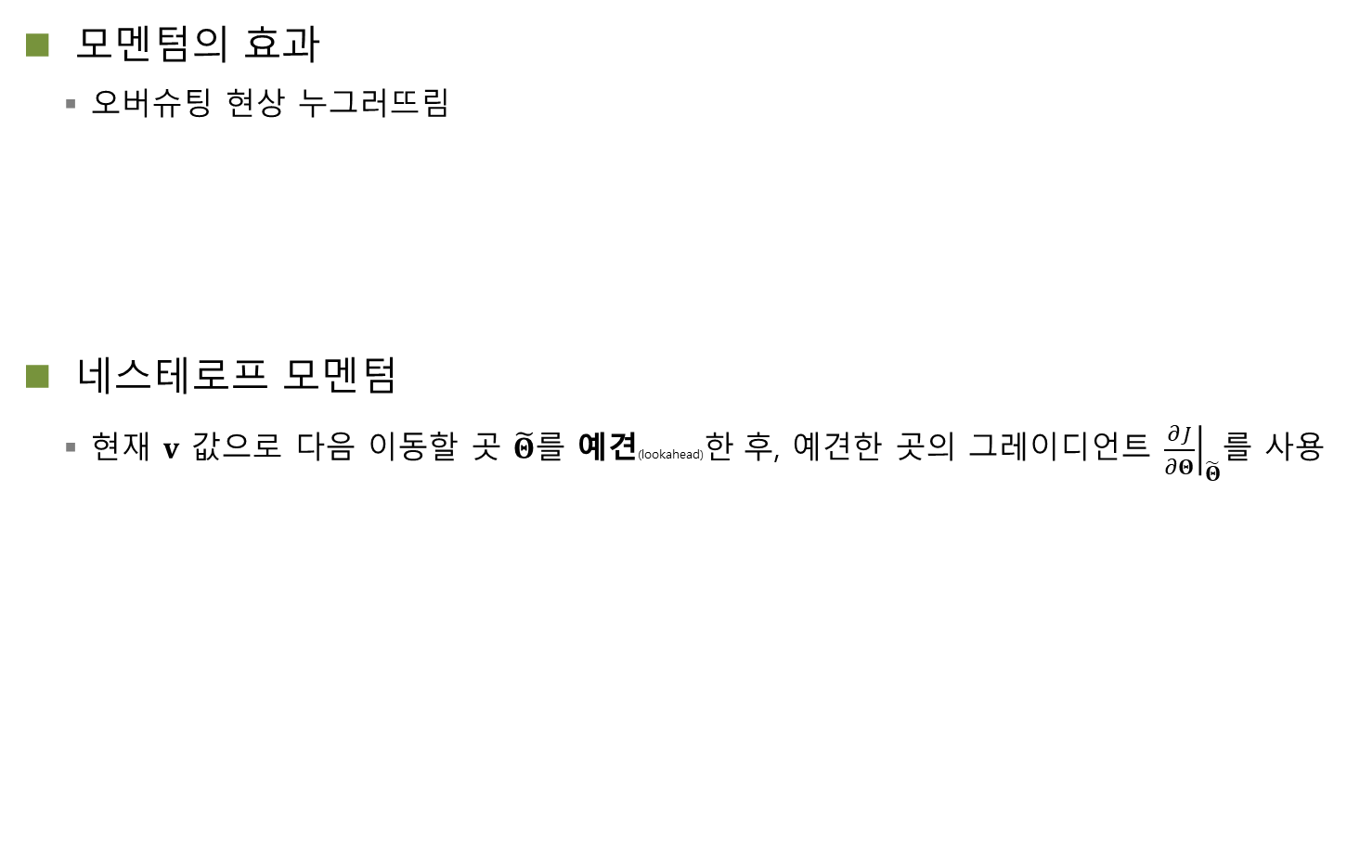
5.2.3 모멘텀
<모멘텀 vs. 네스테로프 모멘텀>
그레디언트를 언제 실행하냐? (모멘텀 구하기 전이냐 후냐?)
모멘텀의 효과
오버슈팅 현상 누그러뜨림
네스테로프 모멘텀
현재 $v$ 값으로 다음 이동할 곳 $\tilde{Θ}$를 예견(lookahead)한 후, 예견한 곳의 그레이디언트 ${\left.\frac{∂J}{∂Θ}\right|}_{\tilde{Θ}}$를 사용
훨씬 적은 반복 횟수로 최적해를 찾아감.
물론 예견할 때 모멘텀을 사용
모멘텀은 과거 정보를 현재의 그레디언트에 더하기만 했지만, 네스테로프 모멘텀은 그레디언트 자체가 과거 정보가 포함된 그레디언트이다.

Slide 24
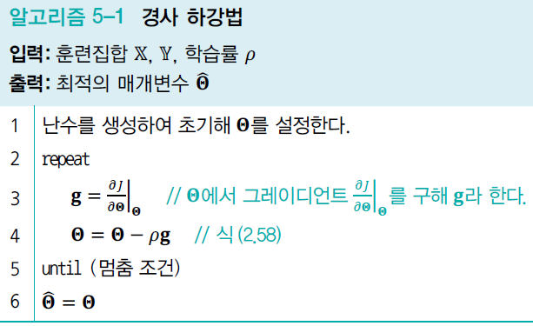
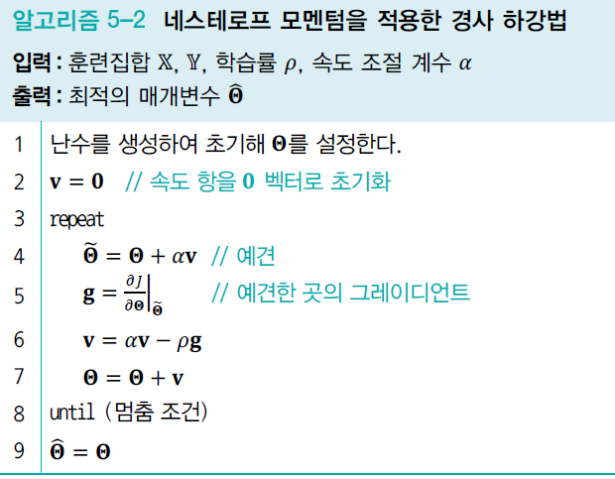
5.2.3 모멘텀
네스테로프 모멘텀을 적용한
경사 하강 알고리즘
일반적인 경사 하강 알고리즘

Slide 25
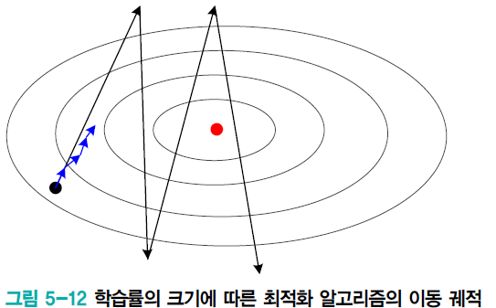
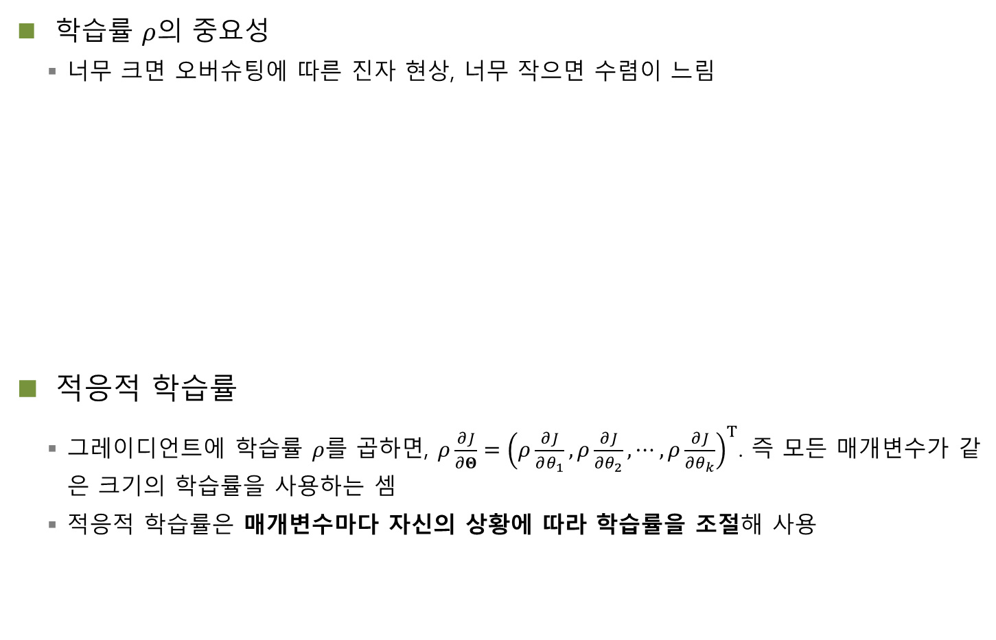
5.2.4 적응적 학습률
학습률 $ρ$의 중요성
너무 크면 오버슈팅에 따른 진자 현상, 너무 작으면 수렴이 느림
적응적 학습률
그레이디언트에 학습률 $ρ$를 곱하면, $ρ\frac{∂J}{∂Θ}={\left(ρ\frac{∂J}{∂θ_{1}},ρ\frac{∂J}{∂θ_{2}},⋯,ρ\frac{∂J}{∂θ_{k}}\right)}^{T}$. 즉 모든 매개변수가 같은 크기의 학습률을 사용하는 셈
적응적 학습률은 매개변수마다 자신의 상황에 따라 학습률을 조절해 사용
적당한 크기의 학습률(learning rate)를 설정하는 것이 중요
가장 오래된 기법 (Jacobs1988): 이전 그레디언트와 현재 그레디언트의 부호가 같은 매개변수는 값을 키우고 그렇지 않으면 값을 줄이는 전략.

Slide 26
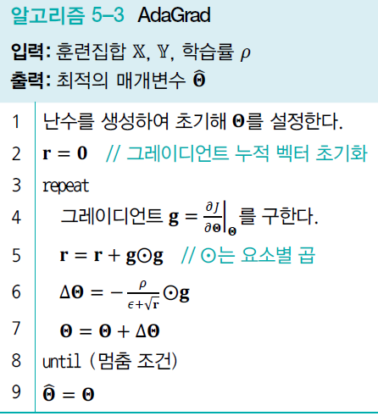
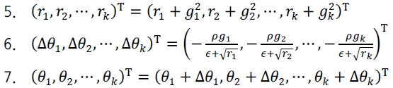
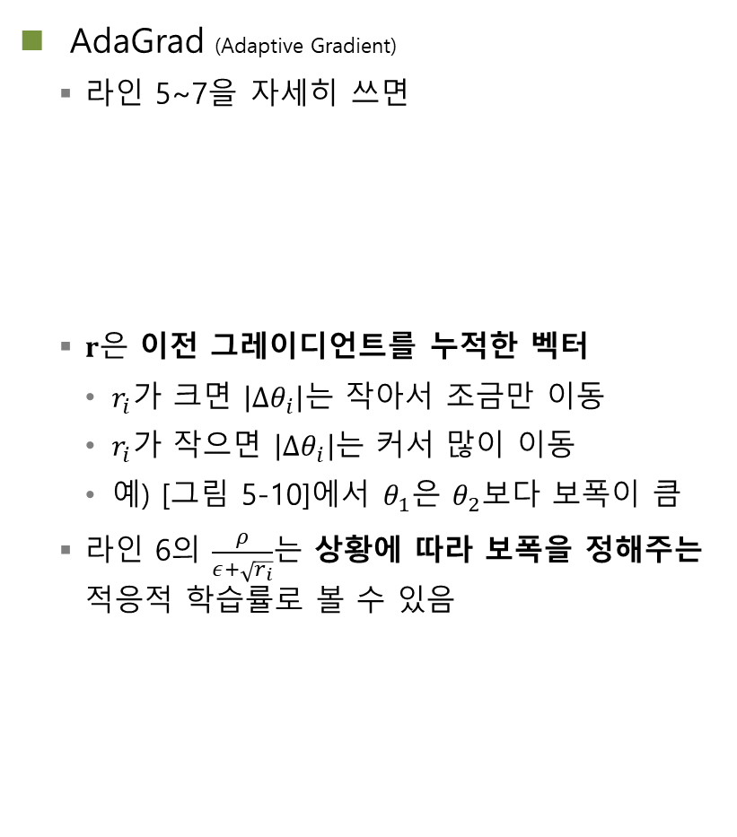
5.2.4 적응적 학습률
AdaGrad (Adaptive Gradient)
라인 5~7을 자세히 쓰면
$r$은 이전 그레이디언트를 누적한 벡터
$r_{i}$가 크면 $\left|Δθ_{i}\right|$는 작아서 조금만 이동
$r_{i}$가 작으면 $\left|Δθ_{i}\right|$는 커서 많이 이동
예) [그림 5-10]에서 $θ_{1}$은 $θ_{2}$보다 보폭이 큼
라인 6의 $\frac{ρ}{ε+\sqrt{r_{i}}}$는 상황에 따라 보폭을 정해주는 적응적 학습률로 볼 수 있음

Slide 27
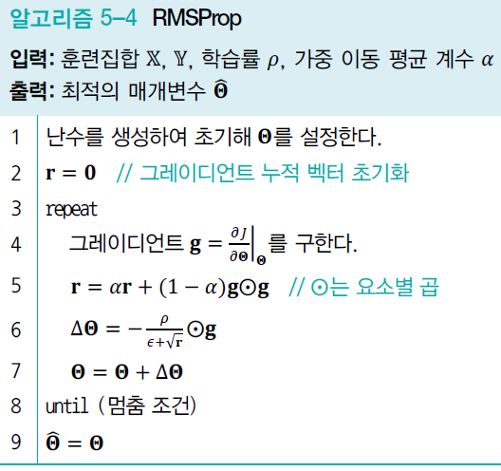
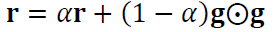


5.2.4 적응적 학습률
RMSProp
AdaGrad의 단점
[알고리즘 5-3]의 라인 5는 단순히 제곱을 더함
따라서 오래된 그레이디언트와 최근 그레이디언트는 같은 비중의 역할 → $r$이 점점 커져 수렴 방해할 가능성
RMSProp은 가중 이동 평균 기법(weighted moving average) 적용
$α$가 작을수록 최근 것에 비중을 둠
보통 $α$로 0.9, 0.99, 0.999를 사용
decay효과
AdaGrad는 바로 전의 과거 그레디언트나 오래 전의 과거 그레디언트를 구분하지 못했는데, RMSProp에서는 오래된 그레디언트의 영향력을 지수적으로 줄여준다.

Slide 28

5.2.4 적응적 학습률
Adam (Adaptive moment)
RMSProp에 식 (5-12)의 모멘텀을 추가로 적용한 알고리즘
모멘텀 추가

Slide 29

5.2.4 적응적 학습률
동작 예시
[그림 5-13(a)]는 중앙으로 급강하하는 절벽 지형
[그림 5-13(b)]는 중앙 부근에 안장점이^{saddle point} 있는 지형
실시간 애니메이션 http://cs231n.github.io/neural-networks-3
- 두 모멘텀 기법은 초반에 오버슈팅이 발생하지만, 시간이 지나면서 제 방향을 찾아 최저점에 도달한다.
- 세 적응적 학습률 기법은 비교적 빠른 속도로 최저점에 도달한다.
- SGD는 매우 느리게 최저점을 찾아간다.
목적함수1
두 모멘텀 기법은 안장점(saddle point)을 중심으로 진자 운동을 하다가 가까스로 최저점 방향을 찾았다.
세 적응적 학습률은 쉽게 취저점방향을 찾아 이동한다.
SGD는 안장점을 영원히 벗어나지 못하고 있다.
목적함수2

Slide 30





5.2.5 활성 함수
활성값 z를 계산하고 활성함수 $τ$를 적용하는 과정
시대별 활성함수
tanh는 활성값이 커지면 포화(saturation) 상태가 되고 그레이디언트는 0에 가까워짐 → 매개변수 갱신(학습)이 매우 느린 요인
신경망이 희소한 상태가 되면 서로 다른 변화 인자를 풀어내는 데 장점이 있다고 한다.
MLP의 획기적인 성능 향상으로 신경망을 부활
양의영역 – 포화x
음의영역 - 희소성

Slide 31




5.2.5 활성 함수
ReLU(Rectified Linear Unit) 활성함수
포화 문제 해소
ReLU의 변형
Leaky ReLU (보통 $α=0.01$을 사용)
PReLU ($α$를 학습으로 알아냄)
ReLU는 0에서 미분이 불가능하는 문제가 있다.
하지만, 기계학습은 정확한 최저점을 찾는 대신 최저점에 가까운 점을 찾으면 되고, 신경망의 분산 구조로 인해 그레디언트가 수많은 경로로 흐르므로, 한두 군데에서 미분 불가능한 현상은 실제로 문젯거리가 되지 않는다 [Glorot2011]
-> ReLU와 softplus의 성능을 비교했는데, ReLU가 우월.

Slide 32


5.2.6 배치 정규화
공변량 시프트^{covariate shift} 현상
학습이 진행되면서 층1의 매개변수가 바뀜에 따라 ${\tilde{𝕏}}^{(1)}$이 따라 바뀜 → 층2 입장에서 보면 자신에게 입력되는 데이터의 분포가 수시로 바뀌는 셈
층2, 층3, …으로 깊어짐에 따라 더욱 심각
학습을 방해하는 요인으로 작용 (특히, 깊은 신경망)
깊은 신경망을 잘 학습하기 위해서…
매개변수 초깃값을 잘 설정
드롭아웃과 같은 규제 기법 적용
공변량 시프트 문제 해결
층1의 입력인 입력 데이터의 분포는 항상 일정한데, 매개 변수의 변화(학습)로 층2의 입력의 데이터의 분포는 수시로 바뀐다. -> “공변량 시프트”

Slide 33

5.2.6 배치 정규화
배치 정규화
공변량 시프트 현상을 누그러뜨리기 위해 식 (5.9)의 정규화를 모든 층에 적용하는 기법
정규화를 적용하는 곳이 중요
식 (5.15)의 연산 과정 중 식 (5.9)를 어디에 적용하나?
입력 $\tilde{x}$ 또는 중간 결과 $z$ 중 어느 것에 적용? → $z$에 적용하는 것이 유리
훈련집합 전체 또는 미니배치 중 어느 것에 적용?
미니배치에 적용하는 것이 유리
정규화는 일반적으로 학습을 시작하기 전에 훈련집합에 대해 딱 한 번만 적용하면 된다. 하지만, 배치 정규화는..
x에 적용할지 z에 적용할지?
[Ioffe2015]의 실험 결과에 따라 z에 적용하는 것이 더 좋다.
배치 정규화 실시
사실, 이 때문에 이름이 배치 정규화이다.

Slide 34






5.2.6 배치 정규화
정규화 변환을 수행하는 코드
미니배치 $𝕏_{B}=\left\{x_{1},x_{2},⋯,x_{m}\right\}$에 식 (5.15)를 적용하여 ${\tilde{𝕏}}_{B}=\left\{z_{1},z_{2},⋯,z_{m}\right\}$를 얻은 후, ${\tilde{𝕏}}_{B}$를 가지고 코드 1을 수행
신경망의 각 노드마다 독립적으로 코드 1을 수행
$α$와 $β$는 노드마다 고유한 매개변수로서 학습으로 알아냄
미니배치 크기: m
미니배치 단위로 중간 결과를 모은 다음, 평균 $μ_{B}$와 분산 $σ_{B}^{2}$ 을 먼저 구한다.
평균과 분산을 이용하여 정규화 변환값 $\hat{z_{i}}$를 구한다.
여기서 $γ$ 와 $β$는 배치 정규화 메커니즘의 파라미터이다. (노드마다 고유한 매개변수임) 역시 얘네들도 데이터로부터 학습이 된다.
$β$ 가 바이어스 역할을 하기 때문에 신경망 선형 변환에서의 바이어스 파라미터는 제외한다.

Slide 35


5.2.6 배치 정규화
최적화를 마친 후 추가적인 후처리 작업 필요
각 노드는 전체 훈련집합을 가지고 독립적으로 코드2를 수행
예측 단계
각 노드는 독립적으로 식 (5.18)을 적용(코드 1의 마지막 두 라인을 수행하는 셈)
코드1은 미니배치 단위로 처리했는데, 코드2는 전체 훈련집합을 가지고 처리한다.
주의: 미니배치가 아닌 전체 훈련집합을 기준
이 식은 코드1의 마지막 두 라인을 합친 것. $γ$ 와 $β$를 통해 원래의 값에 가깝게 재조정한다. 너무 강하게 보정하면 원래 값과 똑같아지는데, 그럴 경우는 거의 없다.
예측 단계에서 새로운 샘플이 신경망에 입력되어 전방 계산을 수행할 때,
z에 바로 활성함수를 적용하는 것이 아닌, 위의 후처리 변환을 거친 후의
z’를 활성함수에 적용한다.

Slide 36

5.2.6 배치 정규화
CNN에서는
노드 단위가 아니라 특징 맵 단위로 코드 1과 코드 2를 적용
배치 정규화의 긍정적 효과를 측정한 실험사례[Ioffe2015]
가중치 초기화에 덜 민감함 (5.2.2절의 초기화 전략 중 어느 것을 사용하든 상관x)
학습률을 크게 하여 수렴 속도 향상 가능 (GoogLeNet 학습 속도 2~15배 향상)
시그모이드를 활성함수로 사용하는 깊은 신경망도 학습이 이루어짐 (ReLu대신 sigmoid 사용 가능)
배치 정규화는 규제 효과를 제공
드롭아웃이라는 규제 기법을 적용하지 않아도 높은 성능 (ResNet에 배치 정규화 적용 – He2016a)
특징 맵의 크기가 p*q라면, 미니배치에 있는 샘플마다 pq개의 값이 발생하므로, 코드1은 총 pqm개의 값을 가지고 $μ_{B}$와 $σ_{B}^{2}$ 를 계산한다. 여기서 $γ$ 와 $β$는 특징 맵마다 하나씩 존재한다.
이러한 측면에서, 최적화 기법과 규제 기법은 밀접한 연관성이 있다고 볼 수 있다.

Slide 37
5.3 규제의 필요성과 원리
5.3.1 과잉적합에 빠지는 이유와 과잉적합을 피하는 전략
5.3.2 규제(regularization)의 정의
규제가 중요하기 때문에 1장에서 미리 소개한 내용
1.5절의 과소적합과 과잉적합, 바이어스와 분산([그림 1-13], [그림 1-14])
1.6절의 데이터 확대와 가중치 감쇠

Slide 38

5.3.1 과잉적합에 빠지는 이유와 과잉적합을 피하는 전략
학습 모델의 용량에 따른 일반화 능력
대부분 가지고 있는 데이터에 비해 훨씬 큰 용량의 모델을 사용
예) VGGNet은 분류층에 1억 2천 1백만 개의 매개변수
훈련집합을 단순히 ‘암기’하는 과잉적합(overfitting)에 주의를 기울여야 함
현대 기계 학습의 전략
충분히 큰 용량의 모델을 설계한 다음, 학습 과정에서 여러 규제 기법을 적용
딥러닝의 등장으로 용량은 책임지고 해결해주므로, overfitting 문제만 해결하면 된다. (그 이전에는 underfitting도 걱정해야 했다)

Slide 39

5.3.2 규제의 정의
규제는 오래 전부터 수학과 통계학에서 연구해온 주제
모델 용량에 비해 데이터가 부족한 경우의 불량 문제를^{ill-posed problem} 푸는 데 사용
적절한 가정을 투입하여 문제를 품 → 입력과 출력 사이의 매핑은 매끄럽다는 사전 지식
티호노프(Tikhonov1964)의 규제 기법는 매끄러움 가정에 기반을 둔 식 (5.19)를 사용
* 매끄러운 함수(smooth function):
입력 공간에서 서로 거리가 가까운 샘플은 출력 공간에서도 가깝다.
(ex. 4차곡선은 매끄럽지만, 12차 곡선은 덜 매끄럽다)
* 티호노프의 가정:
세상의 데이터 대부분은 매끄러운 성질을 만족한다 (매우 일반적인 사전 지식)
매끄러운 정도를 나타냄.

Slide 40
5.3.2 규제의 정의
현대 기계 학습도 매끄러움 가정을 널리 사용함
5.4.1절의 가중치 감쇠(weight decay) 기법
모델의 구조적 용량을 충분히 크게 하고, ‘수치적 용량’을 제한하는 규제 기법
6장의 비지도 학습 등
『Deep Learning』 책의 정의
“…any modification we make to a learning algorithm that is intended to reduce its generalization error … 일반화 오류를 줄이려는 의도를 가지고 학습 알고리즘을 수정하는 방법 모두”
5.2절의 성능 향상 요령과 5.4절의 규제 기법이 완전 배타적이지는 않다.
5.2.3절의 모멘텀은 속도 향상 뿐만 아니라 과잉적합을 방지하는 부차적인 효과를 제공할 수도 있다.
과잉적합을 방지할 목적으로 개발된 5.4.2절의 조기 멈춤은 속도 향상에 도움을 주기도 한다.
두 가지 목적 중 어느 것에 더 많이 기여하는지에 따른 대략적인 구분이라고 여기면 된다.

Slide 41
5.4 규제 기법
5.4.1 가중치 벌칙
5.4.2 조기 멈춤
5.4.3 데이터 확대
5.4.4 드롭아웃
5.4.5 앙상블 기법
명시적 규제와 암시적 규제
명시적 규제: 가중치 감쇠나 드롭아웃처럼 목적함수나 신경망 구조를 직접 수정하는 방식
암시적 규제: 조기 멈춤, 데이터 증대, 잡음 추가, 앙상블처럼 간접적으로 영향을 미치는 방식
규제(regulariztqaion)..
데이터보다 매개변수가 많을 때..
데이터에 노이즈가 첨가되어 있을 때..
완벽한 true 함수를 구할 순 없다.
어떻게 하면 true 함수를 approximation하게 잘 표현할 수 있을까?에 대한 해답.

Slide 42

5.4.1 가중치 벌칙
식 (5.19)를 관련 변수가 드러나도록 다시 쓰면,
규제항은 훈련집합과 무관하며, 데이터 생성 과정에 내재한 사전 지식(prior knowledge)에 해당
규제항은 매개변수를 작은 값으로 유지하므로 모델의 용량을 제한하는 역할(수치적 용량을 제한함)
규제항 $R(Θ)$로 무엇을 사용할 것인가?
큰 가중치에 벌칙을 가해 작은 가중치를 유지하려고 주로 L2 놈이나 L1 놈을 사용
모든 층이 같은 계수 람다를 사용.
하지만, 은닉층마다 적합한 계수를 사용할 수도 있다.
사전 지식이 있는 측면으로 봤을 때,
위와 같은 형태는 베이지안과 관련...
식 5.20를 가중치에만 적용 (바이어스는 제외한다)
노드를 연결하는 가중치는 노드 사이의 상호작용을 표현하기 때문에 규제가 필요하지만,
바이어스는 하나의 노드에만 관련되어 있으므로 규제를 하지 않아도 된다.
(바이어스를 규제하면 바이어스가 과소적합이 될 수도 있다)

Slide 43

5.4.1 가중치 벌칙
L2 놈
규제 항 $R$로 L2 놈을 사용하는 규제 기법을 ‘가중치 감쇠’라^{weight decay} 부름 → 식 (5.21)
식 (5.21)의 그레이디언트 계산
만약, 선형 회귀 문제를 푸는 경우라면 ridge regression이라고 한다.

Slide 44





5.4.1 가중치 벌칙
식 (5.22)를 이용하여 매개변수를 갱신하는 수식
$λ=0$으로 두면 규제를 적용하지 않은 원래 식 $Θ=Θ−ρ∇J$가 됨
가중치 감쇠는 단지 $Θ$에 $\left(1−2ρλ\right)$를 곱해주는 셈
예를 들어, $ρ$=0.01, $λ=2.0$이라면 $\left(1−2ρλ\right)$=0.96
최종해를 원점 가까이 당기는 효과 (즉 가중치를 작게 유지함)

Slide 45

5.4.1 가중치 벌칙
선형 회귀에 적용
선형 회귀는 훈련집합 $𝕏=\left\{x_{1},x_{2},⋯,x_{n}\right\}$, $𝕐=\left\{y_{1},y_{2},⋯,y_{n}\right\}$이 주어지면, 식 (5.24)를 풀어 $w={\left(w_{1},w_{2},⋯,w_{d}\right)}^{T}$를 구하는 문제. 이때 $x_{i}$ $={\left(x_{i1},x_{i2},⋯,x_{id}\right)}^{T}$
식 (5.24)를 행렬식으로 바꿔 쓰면,
가중치 감쇠를 적용한 목적함수
n개
바이어스는 0이라 가정.
즉, 하이퍼 평면이 원점을 지남.
1개
MSE 목적함수를 사용.
이 목적함수로 최적의 매개 변숫값을 구하는 문제를 리지 회귀라고 한다.

Slide 46

5.4.1 가중치 벌칙
식 (5.27)을 미분하여 0으로 놓으면,
식 (5.28)을 정리하면,
공분산 행렬 $X^{T}X$의 대각 요소가 $2λ$만큼씩 증가 → 역행렬을 곱하므로 가중치를 축소하여 원점으로 당기는 효과 ([그림 5-21])
예측 단계에서는.
위 식을 보고 weight decay를 이렇게 해석할 수 있구나.라고 생각.

Slide 47

5.4.1 가중치 벌칙

Slide 48




5.4.1 가중치 벌칙
MLP와 DMLP에 적용
식 (3.21)에 식 (5.23)의 가중치 감쇠라는 규제 기법을 적용하면,
[알고리즘 3-4]에 적용하면,

Slide 49


5.4.1 가중치 벌칙
[알고리즘 3-6](미니배치 버전)에 적용하면,
DMLP를 위한 [알고리즘 4-1]에 적용하면,

Slide 50


5.4.1 가중치 벌칙
L1 놈
규제 항으로 L1 놈을 적용하면, (L1 놈은 ${\left\|Θ\right\|}_{1}=\left|θ_{1}\right|+\left|θ_{2}\right|+⋯$)
식 (5.32)를 미분하면,
매개변수를 갱신하는 식에 대입하면,
Sign함수는 양수이면 1, 음수이면 -1을 가진다.

Slide 51

5.4.1 가중치 벌칙
매개변수를 갱신하는 식
식 (5.34)의 가중치 감쇠 효과
L1 놈의 희소성(sparsity) 효과(0이 되는 매개변수가 많음)
선형 회귀에 적용하면 특징 선택(feature selection) 효과
sign항이 해를 원점 방향으로 당기를 효과를 준다.
신경마에 적용할 때는 0이 된 가중치를 제거함으로써 완전 연결 구조를 희소연결 구조로 바꿀 수 있다.

Slide 52


5.4.2 조기 멈춤
학습 시간에 따른 일반화 능력 [그림 5-23(a)]
일정 시간($t_{opt})$이 지나면 과잉적합 현상이 나타남 → 일반화 능력 저하
즉 훈련 데이터를 단순히 암기하기 시작
조기 멈춤이라는 규제 기법
검증집합의 오류가 최저인 점 $t_{opt}$에서 학습을 멈춤
t 이후에 연속으로 p번 동안 성능 향상이 없으면 멈춘다.
(p: 참을성 인자)

Slide 53

5.4.2 조기 멈춤
[알고리즘 5-6]은 현실을 제대로 반영하지 않은 순진한 버전
[그림 5-23(a)] 상황에서 동작

Slide 54


5.4.2 조기 멈춤
실제 세계는 [그림 5-23(b)]와 같은 상황
순진한 버전을 적용하면 $t_{1}$에서 멈추므로 설익은 수렴
이에 대처하는 여러 가지 방안 중에서 [알고리즘 5-7]은 참을성을 반영한 버전
p세대가 아닌
q세대마다 조사하는 방식
(매번 체크하지 않고 보폭을 늘려 한 번씩 체크하겠다)

Slide 55

5.4.3 데이터 확대
과잉적합 방지하는 가장 확실한 방법은 큰 훈련집합 사용
하지만 데이터 수집은 비용이 많이 드는 작업
데이터 확대라는 규제 기법
데이터를 인위적으로 변형하여 확대함
자연계에서 벌어지는 잠재적인 변형을 프로그램으로 흉내 내는 셈

Slide 56

5.4.3 데이터 확대
예) MNIST에 어파인 변환(이동, 회전, 크기)을 적용 (선형 변환)
한계
수작업 변형(hand-crafted feature)
모든 부류가 같은 변형 사용
어파인 변환은 선형 변환이다
주의: 변형 정도가 너무 커서 다른 부류로 바뀌는 상황을 배제해야 한다. (예. 6을 180도로 바꿔 9로 변형)
수작업 변형은 모든 부류가 같은 변형 방법을 사용하므로 부류의 특성을 고려하지 않는 한계가 있다. 예를 들어, ‘6’과 ‘9’는 180도 회전을 허용하면 안되지만, ‘0’이나 ‘8’은 180도 회전을 허용해도 된다.
-> 수작업 변형을 보완하기 위해 모핑 변환이 개발됨.
같은 부류에 속하는 샘플 2개 사이의 모핑 변환을 자동으로 알아낸 다음, 모핑을 통해 더 자연스럽게 새로운 데이터를 생성하는 방법이다.

Slide 57

5.4.3 데이터 확대
예) 모핑을 이용한 변형 [Hauberg2016]
비선형 변환으로서 어파인 변환에 비해 훨씬 다양한 형태의 확대
학습 기반: 데이터에 맞는 ‘비선형 변환 규칙을 학습’하는 셈

Slide 58

5.4.3 데이터 확대
예) 자연영상 확대 [Krizhevsky2012]
256*256 영상에서 224*224 영상을 1024장 잘라내어 이동 효과. 좌우 반전까지 시도하여 2048배로 확대 (이동 변환)
PCA를 이용한 색상 변환으로 추가 확대 (색상 변환 – 오류율 1% 감소)
예측 단계에서는 [그림 5-26]과 같이 5장 잘라내고 좌우 반전하여 10장을 만든 다음 앙상블 적용
예) 잡음을 섞어 확대하는 기법
입력 데이터에 잡음을 섞는 기법 (가우시안 잡음)
은닉 노드에 잡음을 섞는 기법 (고급 특징 수준에서 데이터를 확대하는 셈)

Slide 59

5.4.4 드롭아웃
드롭아웃 규제 기법
입력층과 은닉층의 노드 중 일정 비율을 임의로 선택하여 제거
남은 부분 신경망을 학습
많은 부분 신경망을 만들고, 예측 단계에서 앙상블 결합하는 기법으로 볼 수 있음
많은 부분 신경망을 학습하고, 저장하고, 앙상블 결합하는 데 따른 계산 시간과 메모리 공간 측면의 부담
부분 신경망의 경우의 수는 이론상으로
신경망의 노드 개수가 q라면 2^q개의 서로 다른 부분 신경망 개수가 생긴다.
훈련집합에 있는 샘플 개수가 n이고 한 샘플이 평균 k번 학습에 참여한다면 nk개의 부분 신경망이 만들어진다.
부분 신경망마다 적절한 하이퍼 매개변수를 설정하는 것은 무척 힘듦.
(앙상블은 위와 같은 부분 신경망이 아닌, 대표적인 새로운 신경망들을 대상으로 한다.)
드롭아웃은 앙상블 효과를 거두면서 이러한 문제를 해결할 수 있도록 가중치를 서로 공유해서 하나의 신경망만 사용한다.

Slide 60

5.4.4 드롭아웃
실제로는 가중치 공유 사용
하나의 신경망(하나의 가중치 집합)에 드롭아웃을 적용함([알고리즘 5-8])
모든 그레디언트의 평균을 계산하는 것을 주목하자 (앙상블과 다른점)

Slide 61


5.4.4 드롭아웃
라인 6의 전방 계산
불린 배열 $π$에 노드 제거 여부를 표시
$π$는 샘플마다 독립적으로 정하는데, 난수로 설정함
보통 입력층 제거 비율 $P_{input}=0.2$, 은닉층 제거 비율 $P_{hidden}=0.5$로 설정
제거될 비율을 지키는 것이 중요하다.

Slide 62


5.4.4 드롭아웃
예측 단계
앙상블 효과 모방
가중치에 생존 비율 (1-드롭아웃 비율)을 곱하여 전방 계산
학습 과정에서 가중치가 (1-드롭아웃 비율)만큼만 참여했기 때문
메모리와 계산 효율
추가 메모리는 불린 배열 $π$, 추가 계산은 작음
실제 부담은 신경망의 크기에서 옴: 보통 은닉 노드 수를 $\frac{1}{P_{hidden}}$만큼 늘림
예측할 때는 모든 엣지를 다 사용하지 않나?

Slide 63
5.4.5 앙상블 기법
앙상블
서로 다른 여러 개의 모델을 결합하여 일반화 오류를 줄이는 기법
현대 기계 학습은 앙상블도 규제로 여김
두 가지 일
서로 다른 예측기를 학습하는 일
예, 서로 다른 구조의 신경망 여러 개를 학습 또는 같은 구조를 사용하되 서로 다른 초깃값과 하이퍼 매개변수를 설정하고 학습
예, 배깅(훈련집합을 대치를 허용하면서 여러 번 샘플링하여 서로 다른 훈련집합을 구성)
예, 부스팅(i번째 예측기가 틀린 샘플을 i+1번째 예측기가 잘 인식하도록 연계성을 고려)
학습된 예측기를 결합하는 일
투표 방식, 평균 방식
자세한 내용은 12장
앙상블은 모델 기준인 규제 테크닉.
앙상블은 모델의 구조를 다르게 하면서 서로 다른 모델을 만들지만, 배깅은 학습되는 데이터를 다르게 하면서 서로 다른 모델을 만든다.
배깅은 데이터 기준인 규제 테크닉.

Slide 64

5.5 하이퍼 매개변수 최적화
학습 모델에는 두 종류의 매개변수가 있음
내부 매개변수
신경망의 경우 에지 가중치로서 이 책은 $Θ$로 표기 (예, 식 (4.1)의 가중치 행렬 $U^{l}$)
학습 알고리즘이 최적화함
하이퍼 매개변수
모델의 외부에서 모델의 동작을 조정함
예, 은닉층의 개수, CNN 마스크 크기와 보폭, 학습률, 모멘텀과 관련된 매개변수 등

Slide 65

5.5 하이퍼 매개변수 최적화
하이퍼 매개변수는 처음부터 찾기 시작하기엔 범위가 너무 넓으므로 표준 문헌에서 제시하는 기본값을 먼저 참고한다. 보통 여러 개의 후보값이 주어지는데, 이 중에서 주어진 데이터에 적합한 값 하나를 찾는다 (=하이퍼 매개변수 최적화)
하이퍼 매개변수 선택
표준 문헌이 제시하는 기본값을 사용하면 됨
보통 여러 후보 값 또는 범위를 제시
후보 값 중에서 주어진 데이터에 최적인 값 선택 ← 하이퍼 매개변수 최적화
라인 3을 구현하는 방법에 따라 수동 탐색, 격자 탐색, 임의 탐색
별도의 검증 집합(validation set)이 없는 경우, 교차 검증(Cross validation)이나 부트스트랩 기법을 사용한다.
수동, 격자 탐색은 표준 문헌에서 제시하는 문헌값을 참조한다.

Slide 66

5.5 하이퍼 매개변수 최적화
격자 탐색과 임의 탐색
임의 탐색은 난수로 매개변수 조합을 생성함
로그 규모 간격
어떤 매개변수는 로그 규모를 사용해야 함
예, 학습률 범위가 [0.0001~0.1]일 때
등간격은 0.0001, 0.0002, 0.0003, …, 0.0998, 0.0999로 총 1000개 값을 조사
로그 규모는 2배씩 증가시킴. 즉 0.0001, 0.0002, 0.0004, 0.0008, …, 0.0256, 0.0512, …를 조사함
굳이 세밀한 간격을 피하기 위해 로그 간격(예. 2배) 사용; 격자와 임의 탐색 모두 적용.
만약, 범위에서 가장 가장자리에 있는 값이 최적의 값으로 선정되면 범위를 넓혀서 최적화 과정을 다시 한번 더 수행한다.

Slide 67

5.5 하이퍼 매개변수 최적화
차원의 저주 측면에서는 임의 탐색이 우월하다.
단, 하이퍼 매개변수 개수가 1~3개로 적을 경우는 격자 탐색이 더 좋을 수도 있다.
차원의 저주 문제 발생
매개변수가 m개이고 각각이 q개 구간이라면 q^{m}개의 점을 조사해야 함
임의 탐색이 우월함
[Bergstra2012]의 실험 (32개의 매개변수) → 임의 탐색이 유리함
[그림 5-30]은 임의 탐색이 유리한 이유를 설명
솟은 부분 – 좋은 성능
여기서는 세로축 매개변수보다는 가로축 매개변수가 더 중요하다.
격자 탐색은 후보 범위 자체에서부터 최적값을 비켜갈 확률이 크다.
<임의 탐색>
1차적으로 거친 간격으로 최적값을 찾고, 2차적으로 세밀한 간격으로 최적값을 찾으면 차원의 저주를 피하면서 최적의 값을 찾을 수 있다.

Slide 68
5.6 2차 미분을 이용한 방법
5.6.1 뉴턴 방법
5.6.2 켤레 그레이디언트 방법
5.6.3 유사 뉴턴 방법
그레이디언트(1차 미분)를 사용하는 경사 하강법
현재 기계 학습의 주류 알고리즘
두 가지 방향의 개선책 [Bottou2017]
그레이디언트의 잡음을 줄임 (예, 미니배치 사용 등)
2차 미분 정보를 활용 → 5.6절의 주제
최적화 알고리즘 성능 향상
수렴 속도를 향상 (-> 모멘텀)
하이퍼 매개변수를 둔감하게 (-> 적응적)
<고전 수학의 문제> (현실세계 문제이기도 함)
우량 조건(well-conditioned) 목적함수와 달리, 잡음과 변화가 매우 심함 훈련집합인 불량 조건(ill-conditioned) 목적함수를 최적화를 하는 것.
-> 2차 미분이 훨씬 까다롭다.
-> 따라서 아직 경사 하강법이 주류를 이룸.

Slide 69

5.6 2차 미분을 이용한 최적화
경사 하강법 다시 보기

Slide 70

5.6 2차 미분을 이용한 최적화
경사 하강법을 더 빠르게 할 수 있나
[그림 5-31]에서 파란 경로는 경사 하강법이 해를 찾아가는 과정
1차 미분 정보로는 빨간 경로를 알 수 없음
1차 미분은 현재 위치에서 지역적인 기울기 정보만 알려주기 때문
뉴턴 방법은 2차 미분 정보를 활용하여 빨간 경로를 알아냄

Slide 71




5.6.1 뉴턴 방법
테일러 급수를 적용하면,
식 (5.37)은 변수가 여러 개일 때 ($H$는 헤시언 행렬)
$δ$로 미분하면,
[그림 5-32]처럼 $w+δ$를 최소점이라 가정하면,
w가 m차원 벡터라면, delta와 gradient-J는 m차원 벡터, H는 m*m 행렬이다.
(gradient-J는 1차 미분 정보를 가지고, H는 2차 미분 정보를 가진다)

Slide 72
5.6.1 뉴턴 방법
식을 조금 정리하면,
변수가 여러 개인 경우로 확장하면,
빨간색 벡터에 해당함.
이 값을 구할 수 있다면 한 번에 최저점에 도달할 수 있다.
2차 함수이어야만 (3차 이상의 미분이 0이므로)
식(5.39)의 등식이 성립된다. 그렇지 않으면, 근사치에 불과하다.
MSE, 교체 엔트로피, 로그우도는 2차 함수일까?
비선형 함수일뿐더러 교차 엔트로피와 로그우도는 2차 함수가 아니다. (뉴턴 방법으로 한 번에 최저점에 도달할 수 없고 여러 번 반복해야 한다)

Slide 73


5.6.1 뉴턴 방법
하지만, 이는 매우 단순한 2차 함수이기 때문에 뉴턴의 방법으로 최저점을 찾을 수 있었다.

Slide 74


5.6.1 뉴턴 방법
뉴턴 방법의 적용
[예제 5.3]은 2차 함수에 뉴턴 방법을 적용했으므로, 3차 항 이상을 무시한 식 (5.36)을 사용했음에도 최적 경우 제시
기계 학습이 사용하는 목적함수는 2차 함수보다 복잡한 함수이므로 한 번에 최적해에 도달 불가능 → [알고리즘 5-10]과 같이 반복하는 뉴턴 방법을 사용해야 함
라인 3에서 헤시언 H를 구해야 함 → 매개변수의 개수를 m이라 할 때 $O(m^{3})$이라는 과다한 계산량 → 켤레 그레이디언트 방법이 대안 제시
헤시안 계산이 매우 복잡하다.
역행렬 계산 O(m^3) 복잡도
헤시안이 양의 정부호 행렬일 때만 식(5.39)가 작용하는데, 훈련집합은 이 경우를 보장하지 못한다.
헤시안 행렬을 명시적으로 구하지 않고, 근사치를 사용하자.
-> 켤레 그레디언트 방법, 유사 뉴턴 방법

Slide 75


5.6.2 켤레 그레이디언트 방법
직선 탐색^{line search}
[그림 5-33(a)]는 경사 하강법이 학습률을 직선 탐색으로 찾는 상황을 예시
켤레 그레이디언트 방법
[그림 5-33(a)]의 경사 하강법은 근본적으로 이전 경사 하강법과 같음
$g_{2}$로 직선 탐색할 때 직전에 사용한 $g_{1}$ 정보를 전혀 고려하지 않음
[그림 5-33(b)]의 켤레 그레이디언트는 직전 정보를 사용하여 해에 빨리 접근
경사 하강법에서 학습률을 직선 탐색을 이용하여 자동으로 찾는 기법.

Slide 76


5.6.2 켤레 그레이디언트 방법
켤레 그레이디언트
직전에 사용한 직선이 $p_{t−1}$이라면 다음 순간에는 식 (5.40)을 만족하는 $p_{t}$를 사용($p_{t−1}$과 $p_{t}$를 켤레라 부름). 그런데 식 (5.40)은 여전히 헤시언 행렬을 포함
켤레 그레이디언트 방법에서는 식 (5.41)로 대치하여 계산
$g_{t−1}$과 $g_{t}$는 그레이디언트로서, 그레이디언트를 이용하여 2차 미분 정보를 근사하는 셈
헤시안을 그대로 사용할 순 없으므로
이전의 그레디언트와 현재의 그레디언트를 통해 2차 미분 정보를 근사화하는 공식이다.
(5.42)와 (5.43)은 2차함수를 가정하고 유도된 식이다. 목적함수가 2차함수가 아닐 경우 적용할 수 없다. 이를 보완하기 위해 알고리즘적으로 극복한다 -> 알고리즘 5-11의 라인6

Slide 77

5.6.2 켤레 그레이디언트 방법
라인8에서 원래의 그레디언트를 사용하도록 조정해준다.
이차함수의 경우 분석적 기법으로 최소값을 한 번에 구하지만, 기계학습에서는 라인9와 같이 추가적인 계산 과정이 필요하다.
식 (5.42)와 식 (5.43)은 2차 함수를 가정하고 유도한 식임.
라인 6은 이 때문에 발생하는 오차를 보정하는 역할

Slide 78


5.6.3 유사 뉴턴 방법
유사 뉴턴 방법의 기본 아이디어
헤시언 H의 역행렬을 근사하는 행렬 M을 사용
처음에 단위 행렬 I로 시작하여 그레이디언트 정보를 이용하여 점점 개선
BFGS가 많이 사용됨
기계 학습에서는 M을 저장하는 메모리를 적게 쓰는 L-BFGS를 주로 사용함
기계 학습에서 2차 미분 정보의 활용
현재 널리 활용되지는 않지만 연구 계속되고 있음
그레디언트 정보만 사용.

